Slide 1

Studio filtro passa alto (HP)
Lavoro di:
Riccardo Motta
Riccardo scola colombo

Slide 2


Cosa è un filtro passa alto?
Nel caso più semplice RC passivo:
Il condensatore blocca le basse frequenze;
Mentre alle alte frequenze la sua impedenza diminuisce e il segnale passa in uscita.
$$f_{c}=\frac{1}{2πRC}$$
La frequenza di taglio vale:

Slide 3
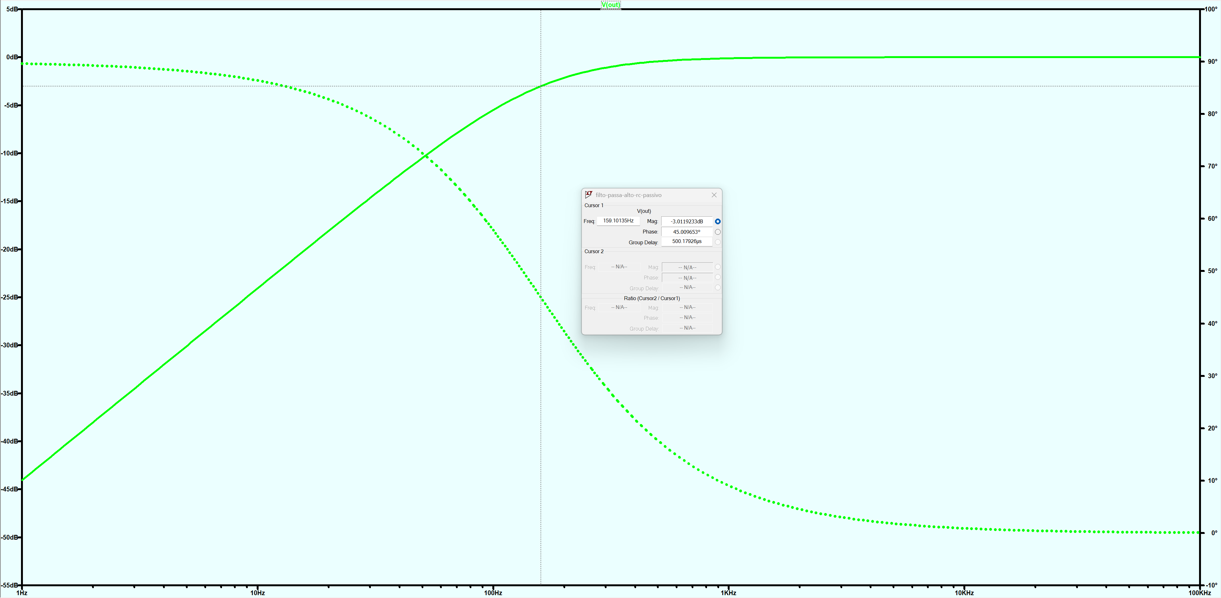

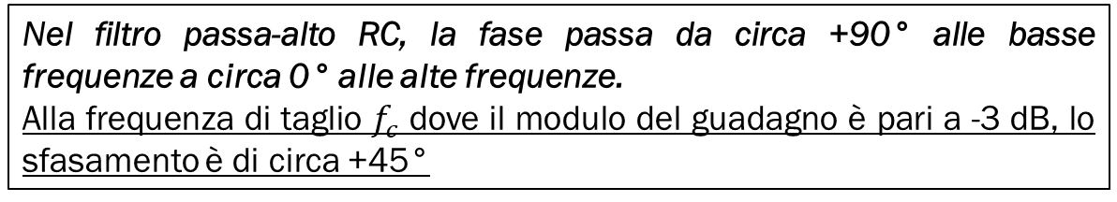
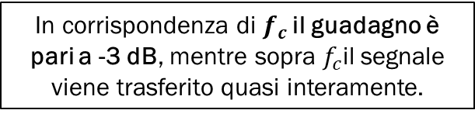
Cosa è un filtro passa alto (esempio bode)?
Nel diagramma di Bode, il filtro passa-alto attenua le basse frequenze e lascia passare quelle alte.
$$f_{c}=159Hz$$
dove il guadagno è -3 dB, la fase vale circa +45°
Nel filtro passa-alto RC, la fase passa da circa +90° alle basse frequenze a circa 0° alle alte frequenze.
Alla frequenza di taglio $f_{c}$ dove il modulo del guadagno è pari a -3 dB, lo sfasamento è di circa +45°
In corrispondenza di $f_{c }$il guadagno è pari a -3 dB, mentre sopra $f_{c}$il segnale viene trasferito quasi interamente.

Slide 4
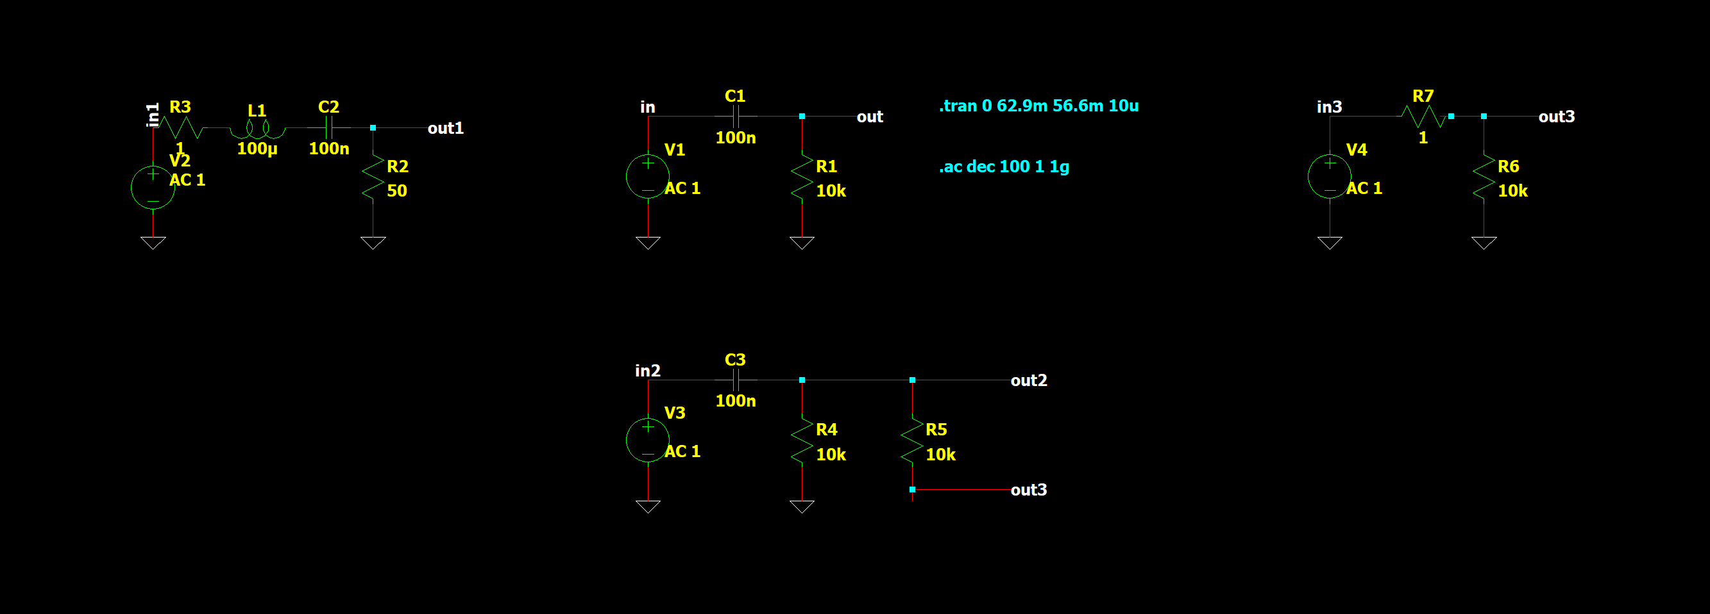
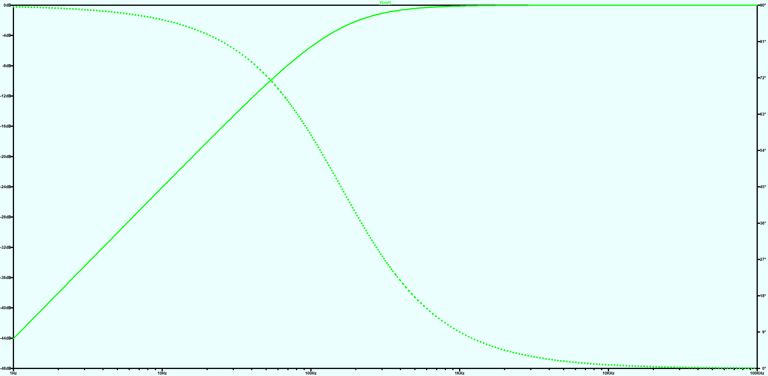
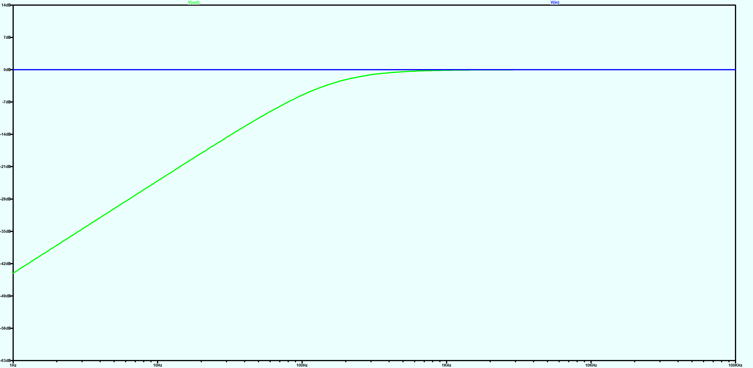
Esempio rc passivo

Slide 5
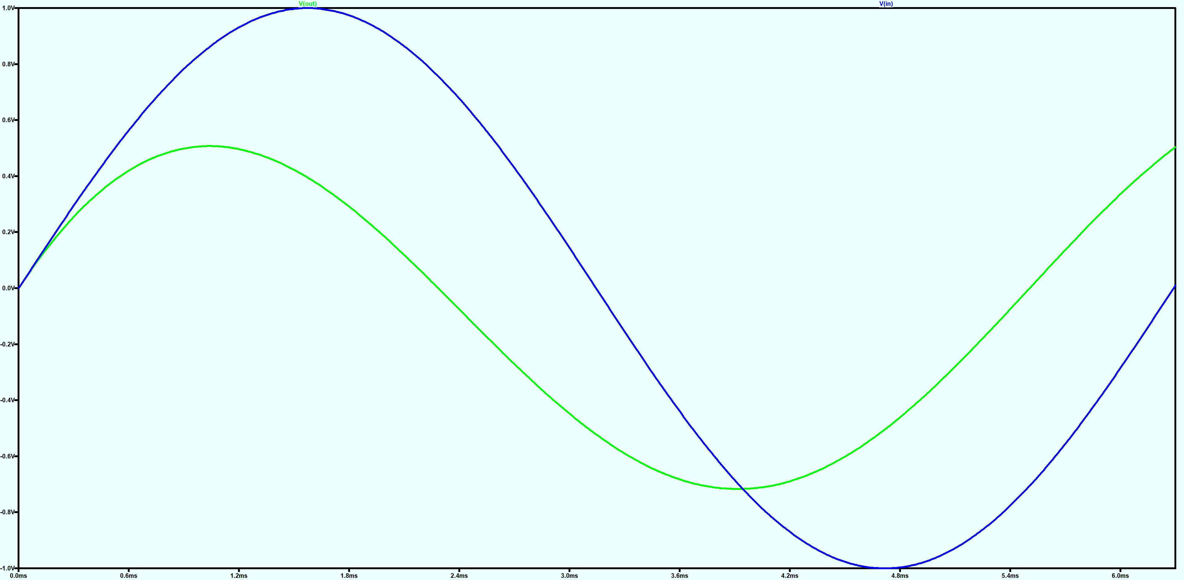
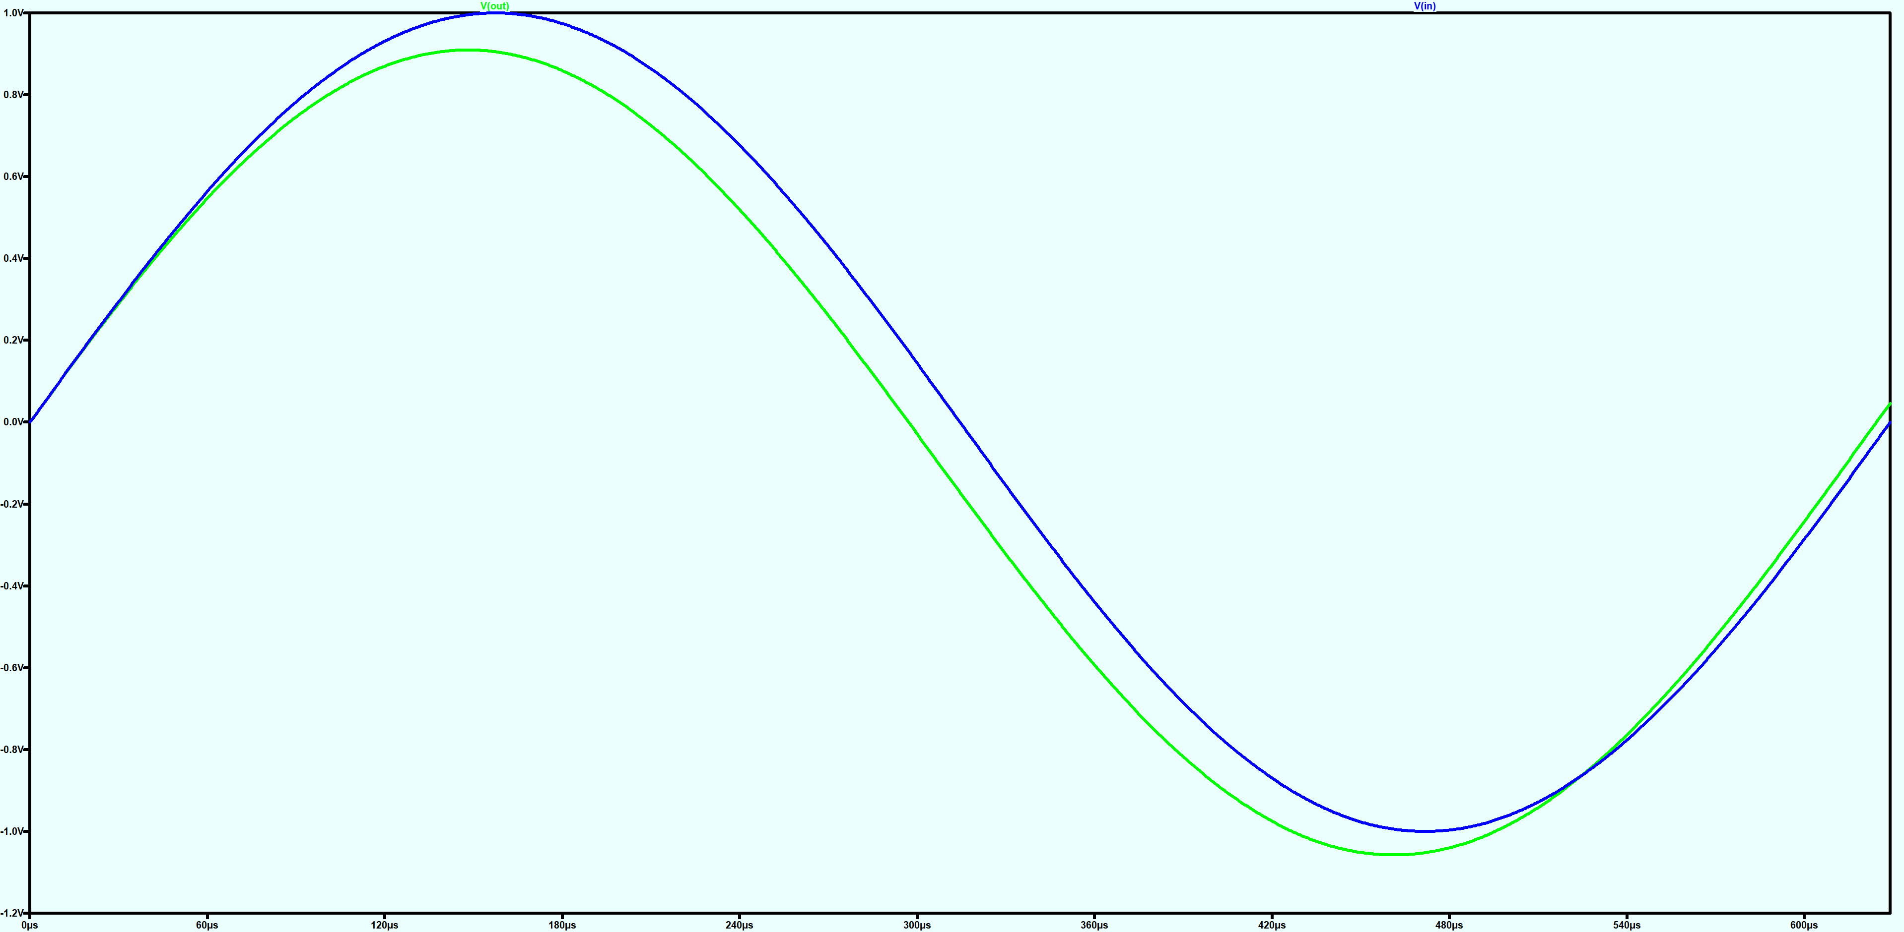
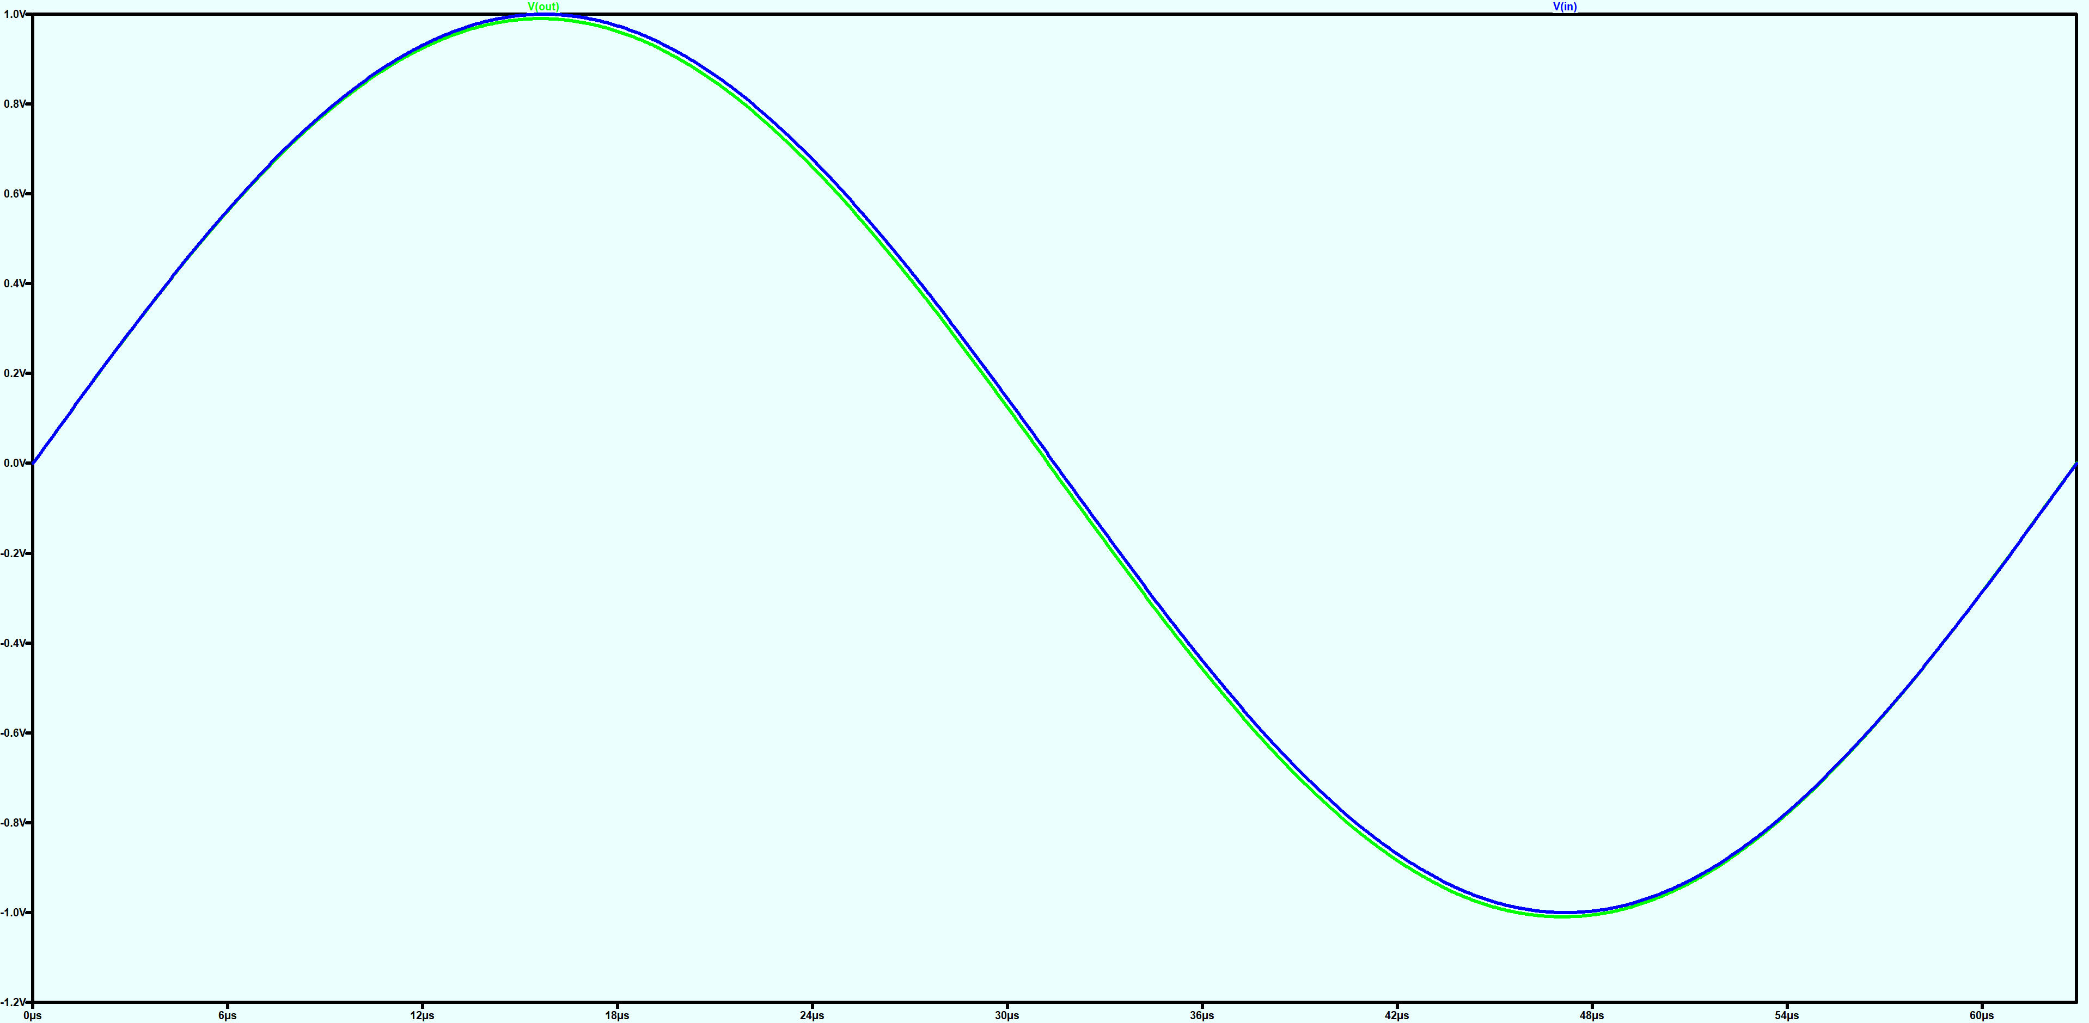
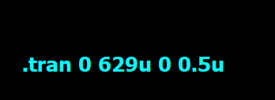
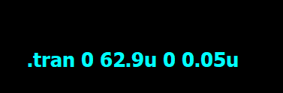
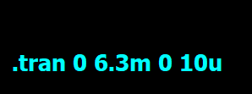
F=159
F=1590
F=15900
Come cambia fc e la sinusoide rispetto a Vin

Slide 6
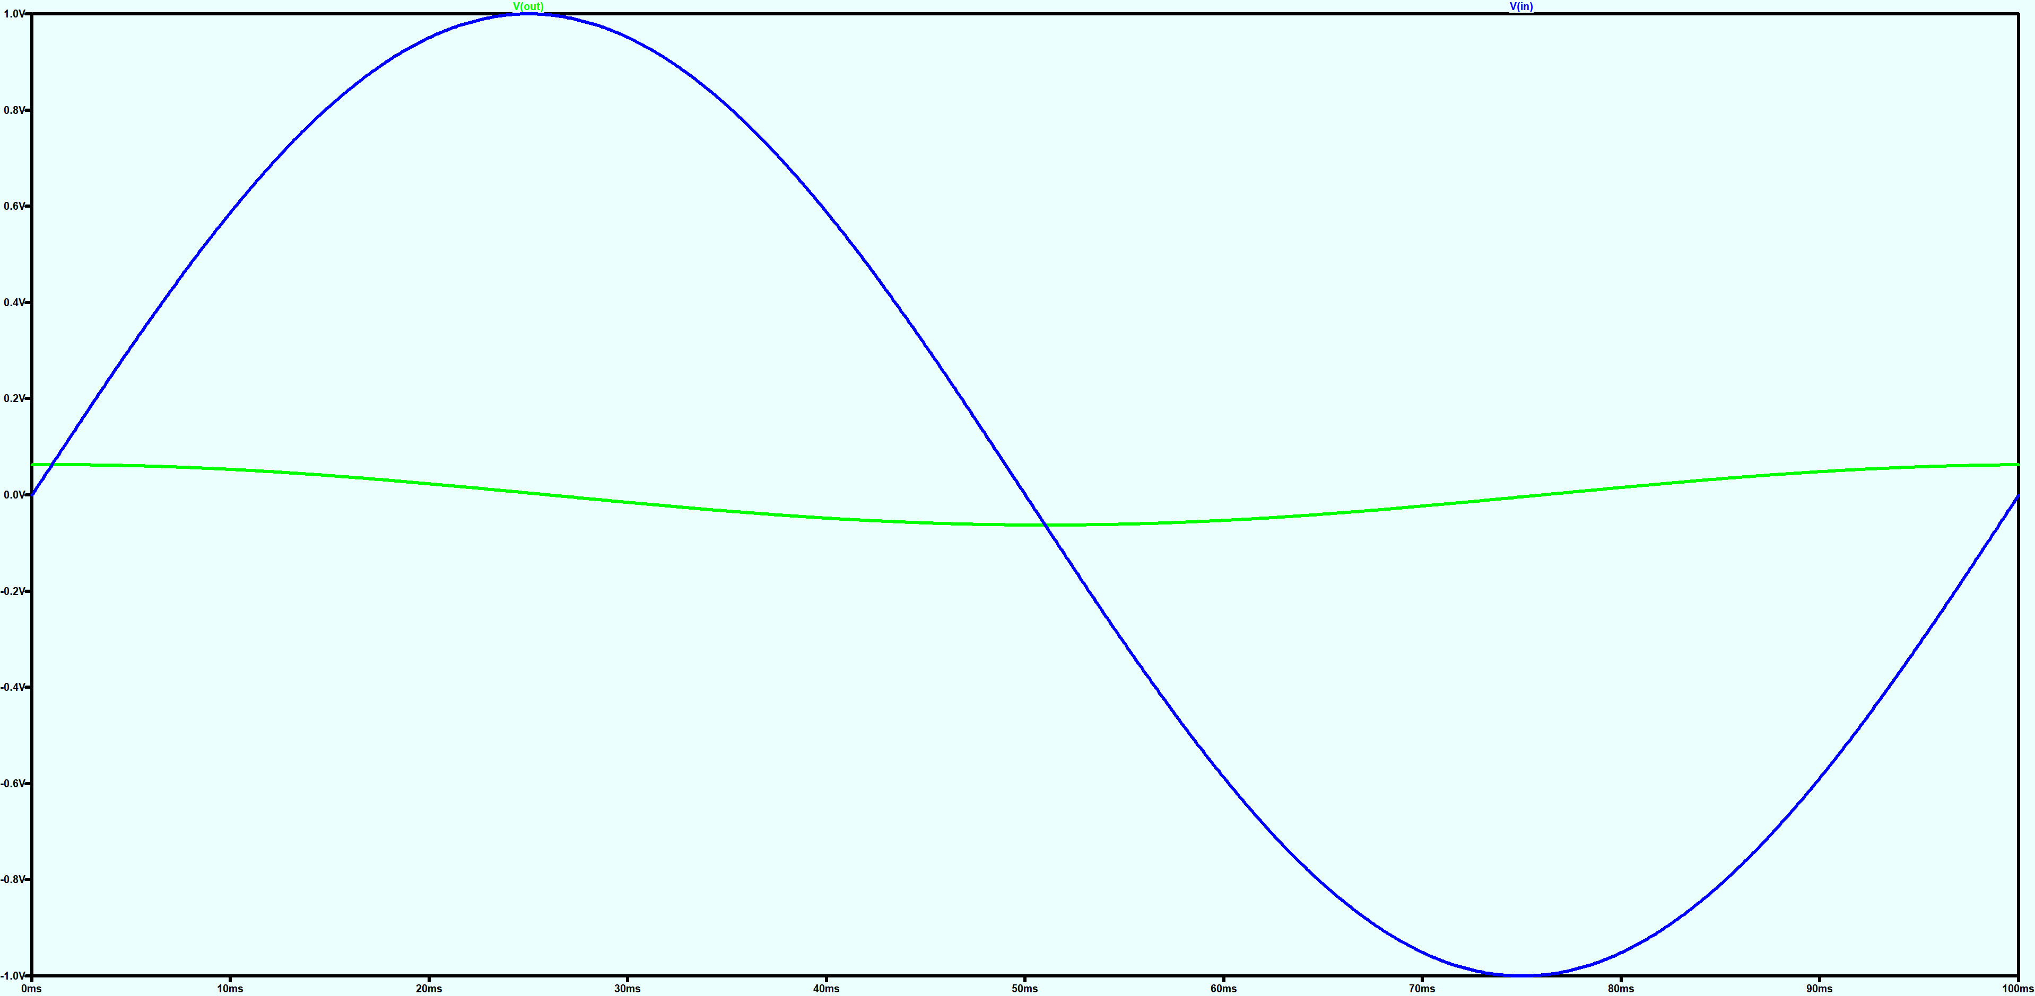
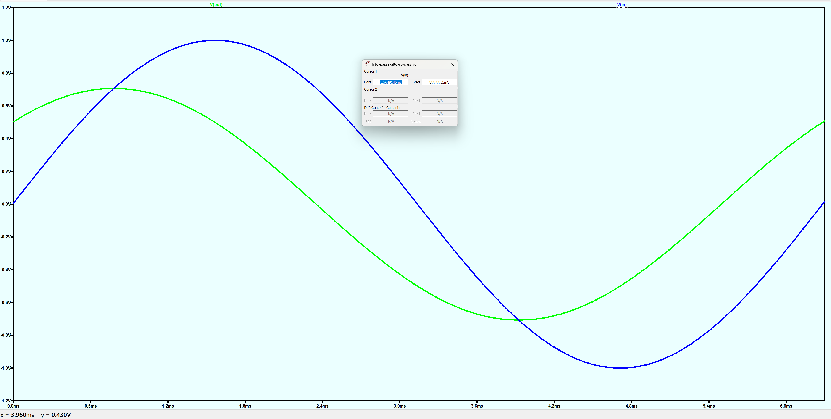
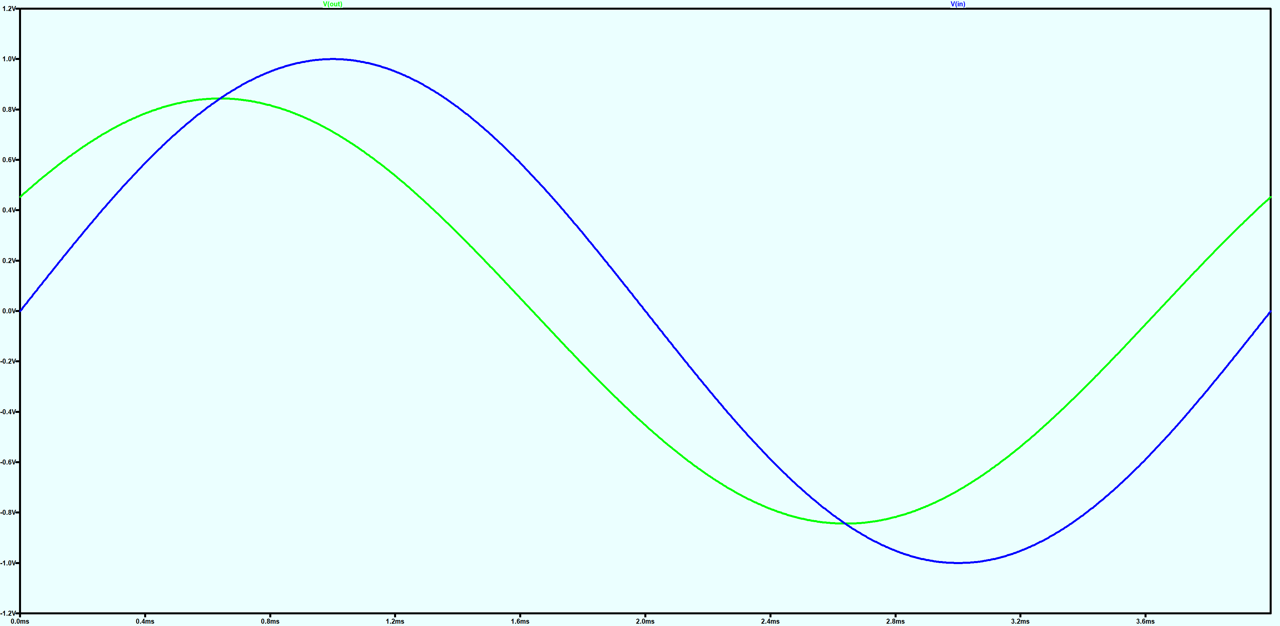
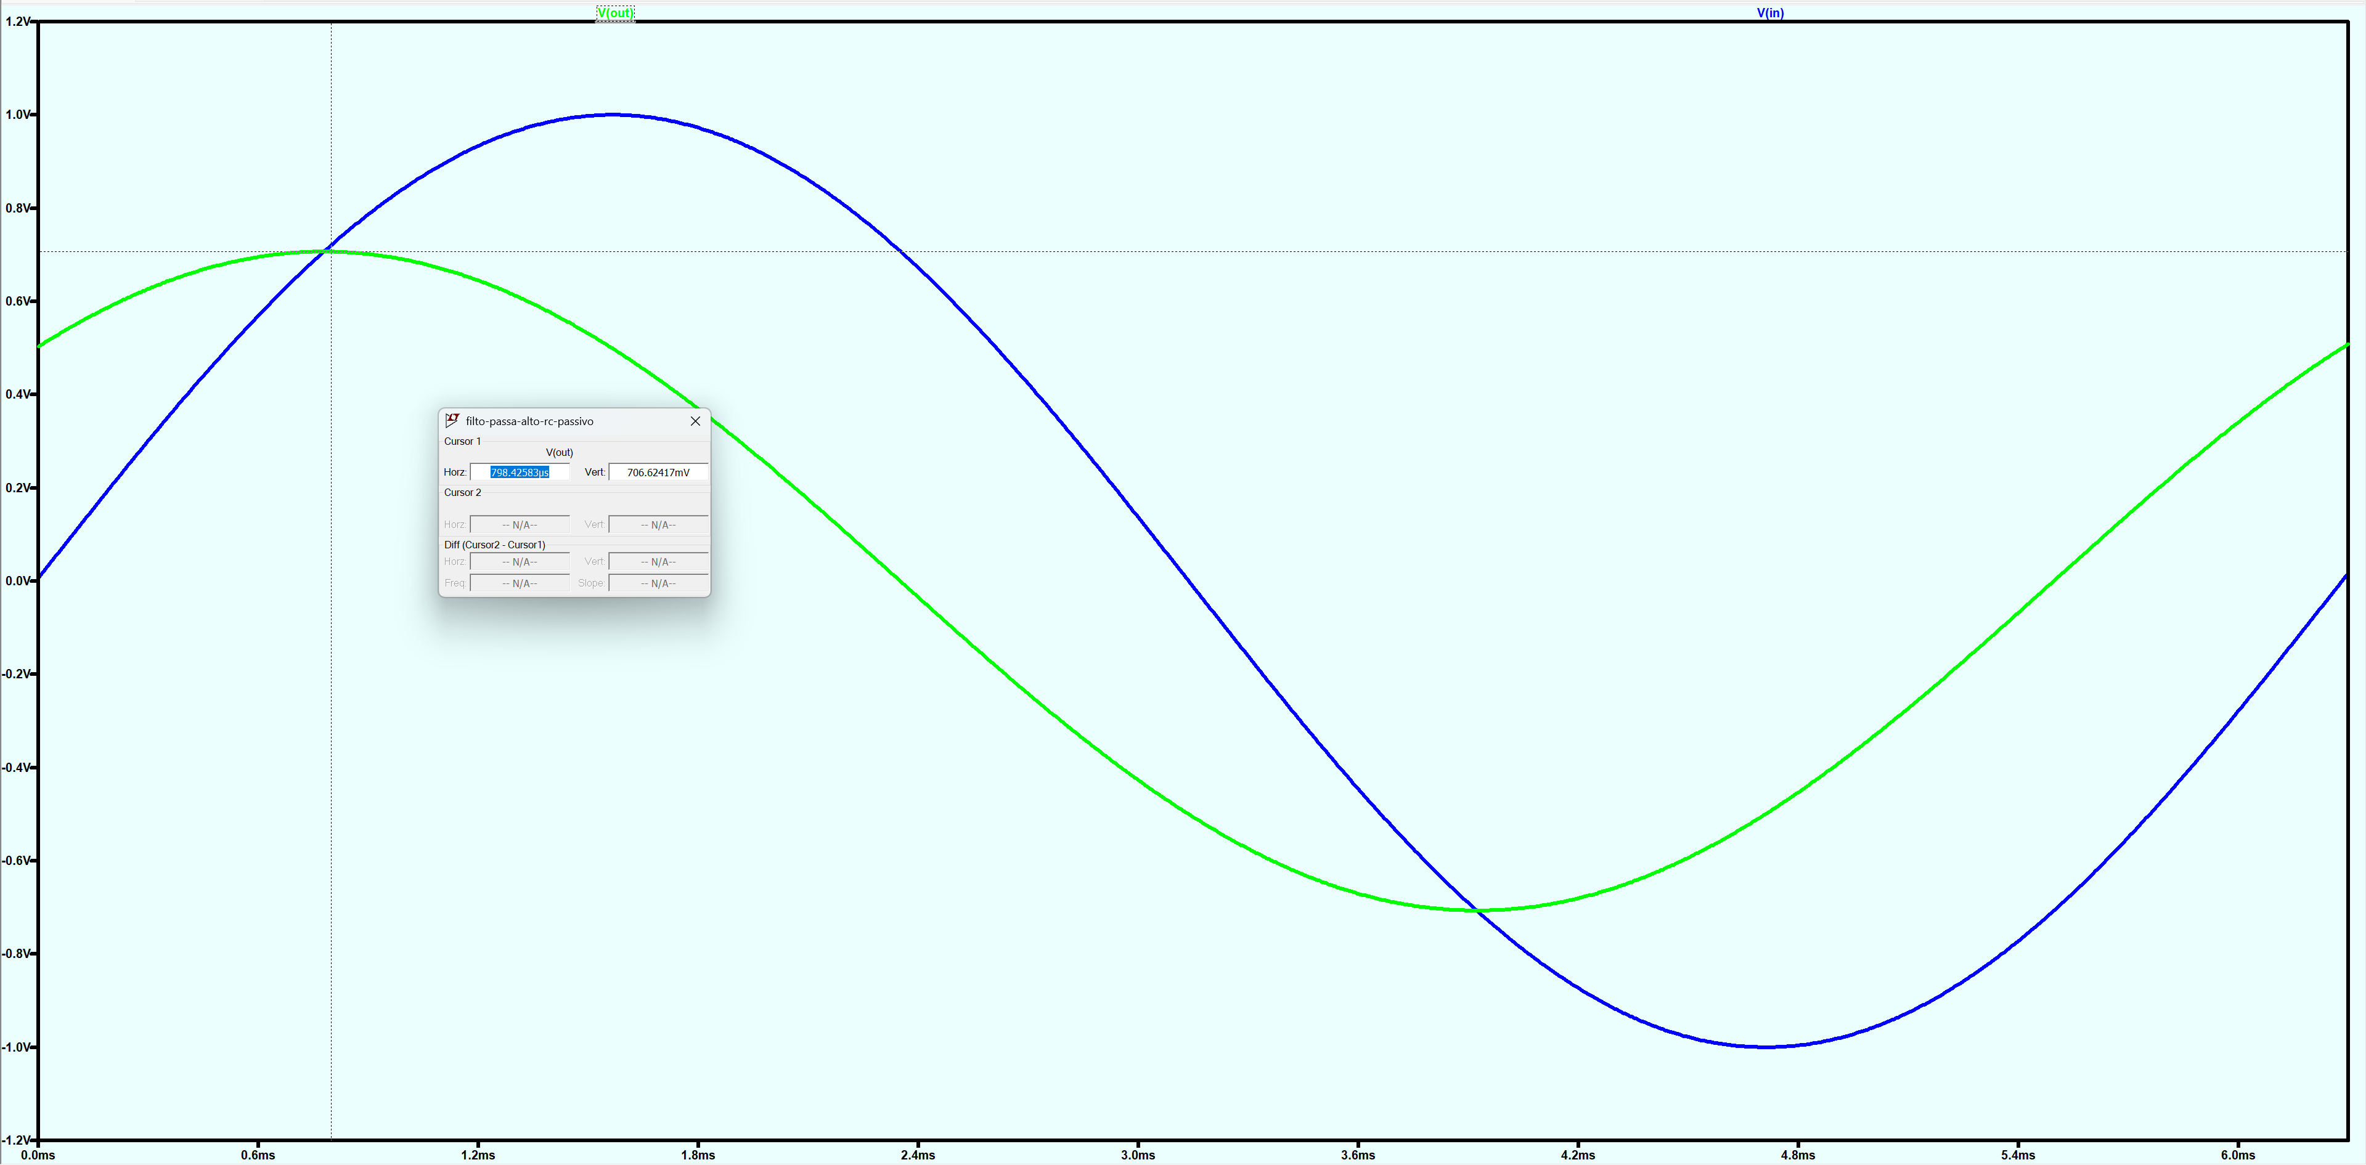
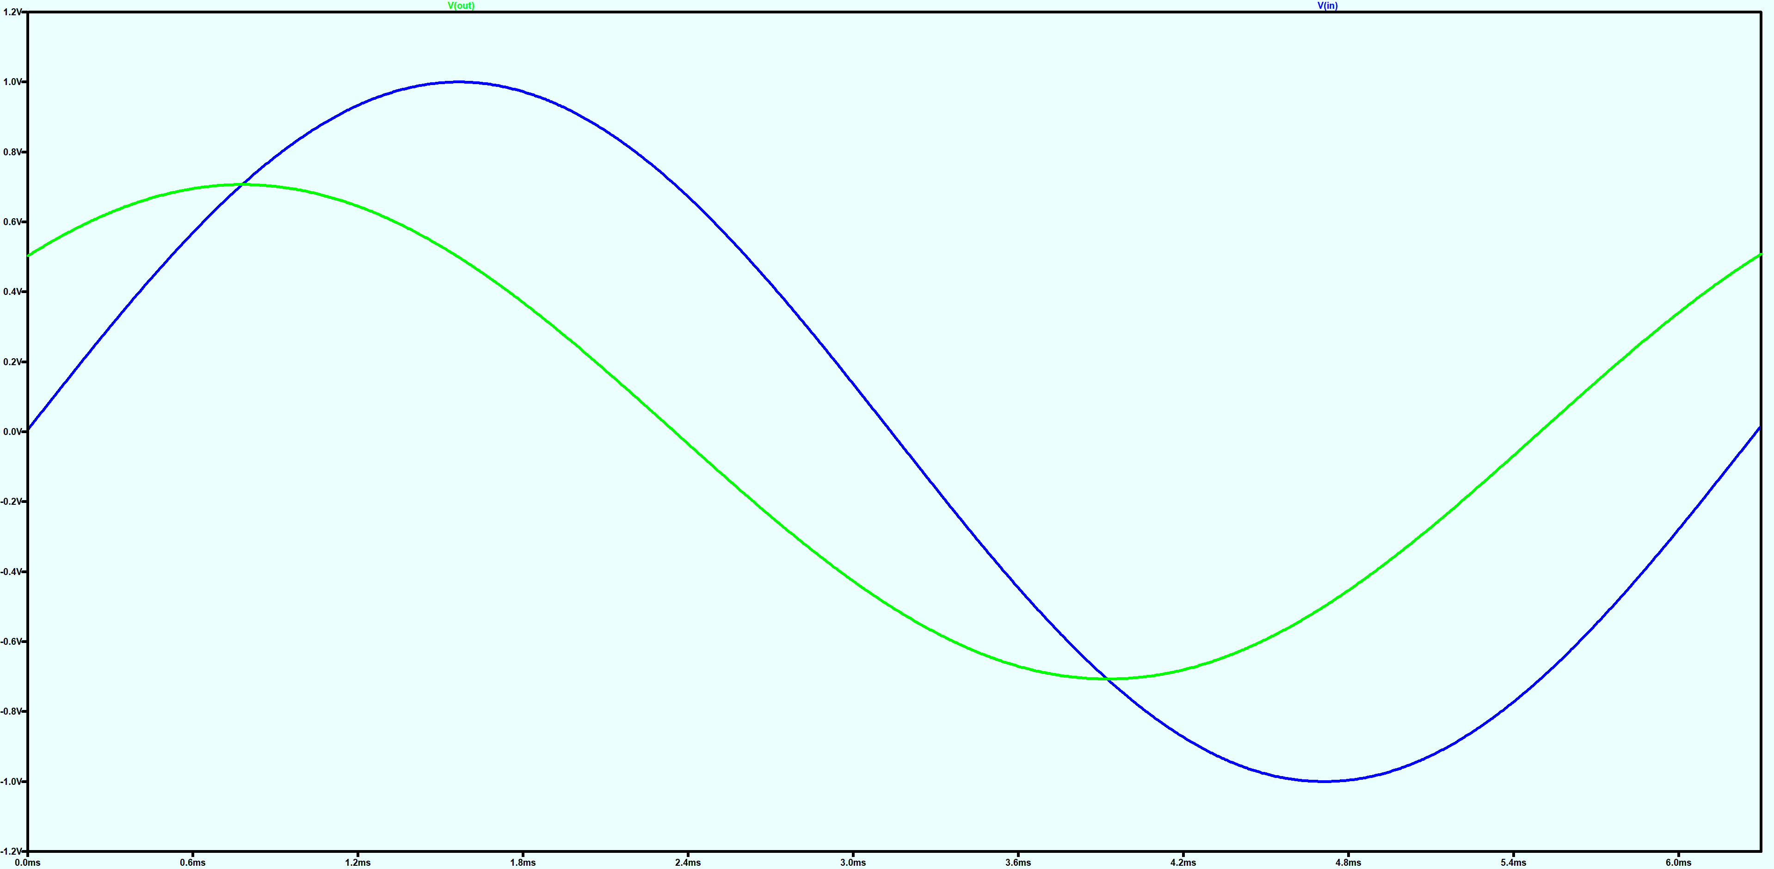


F=10
F=159
F=250
Studio sfasamento
$$φ_{0}=90−\tan^{−1}{(ωRC)}$$
=$\frac{360 ∙ ∆T}{T}$

Slide 7
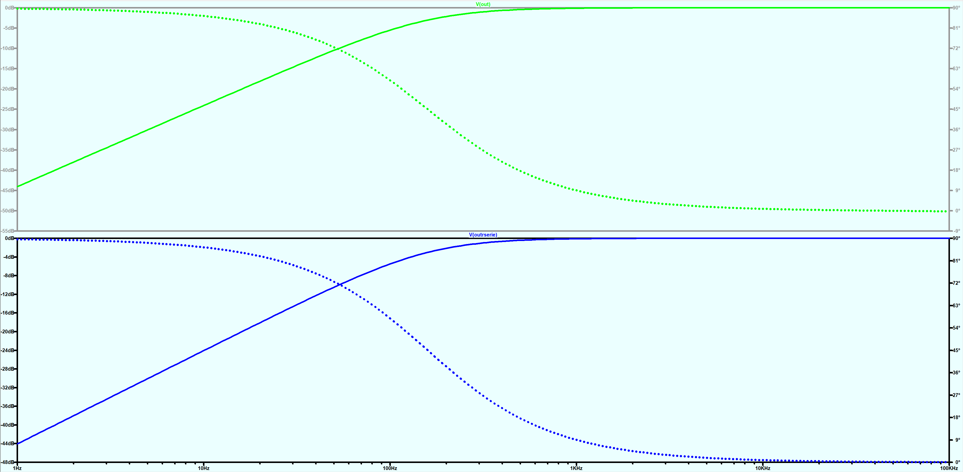
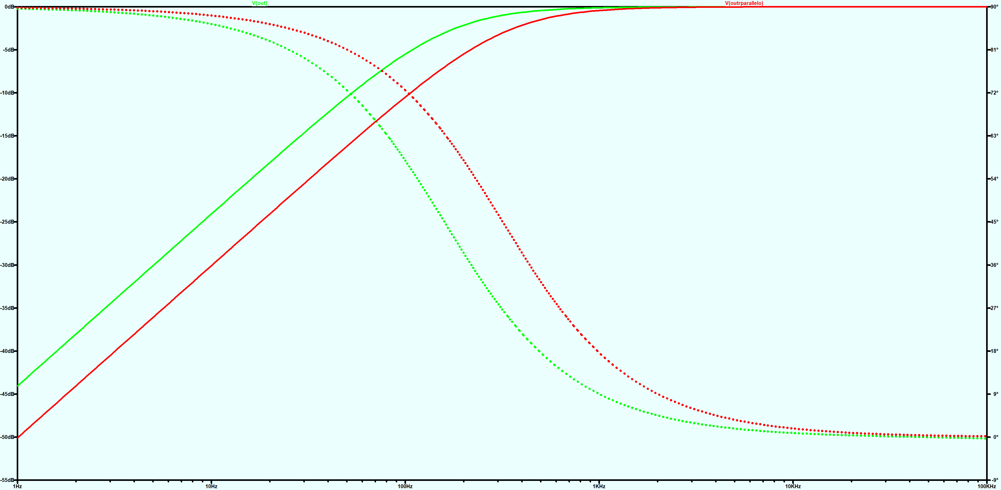
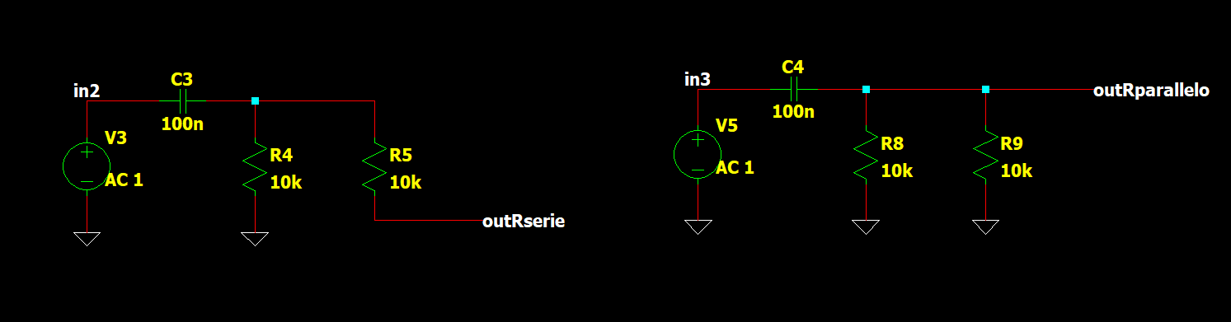
Uscite del passivo con resistenza a terminale

Slide 8
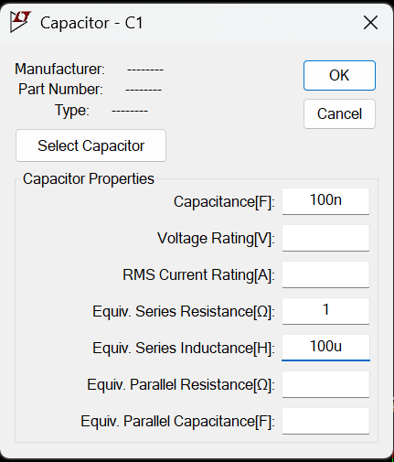
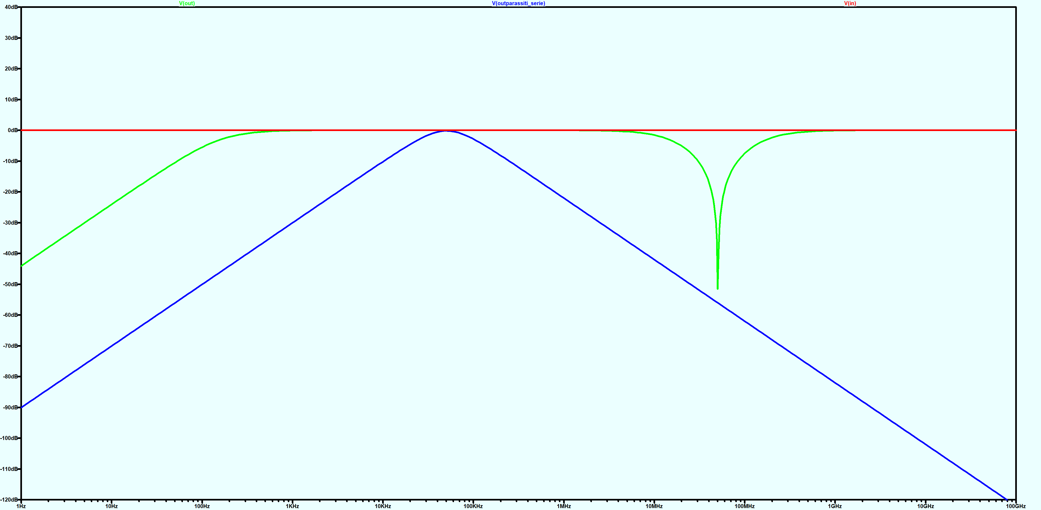
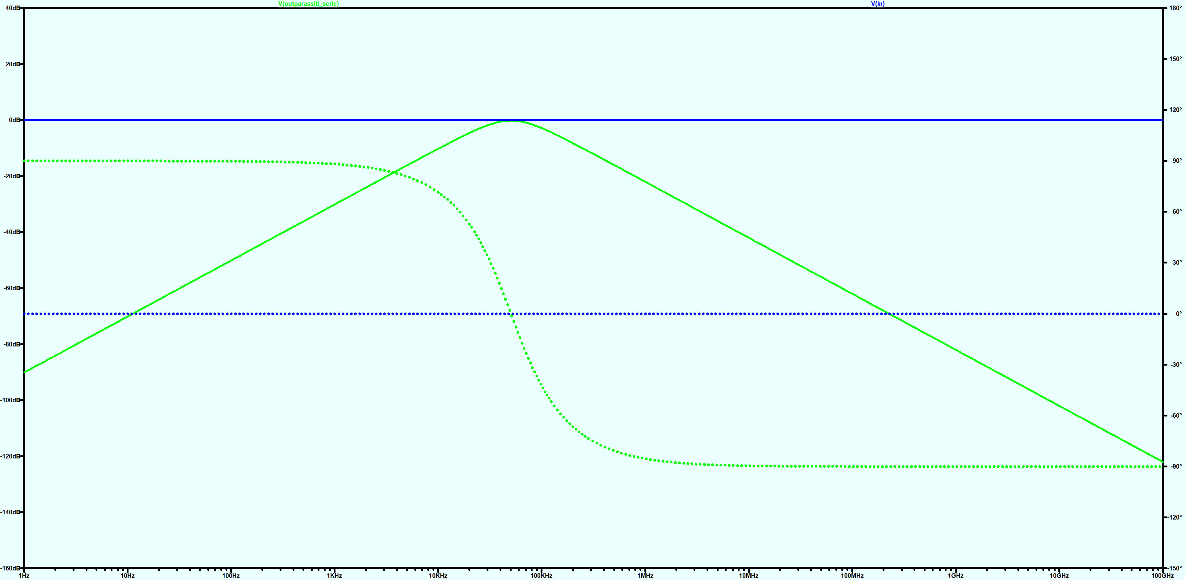
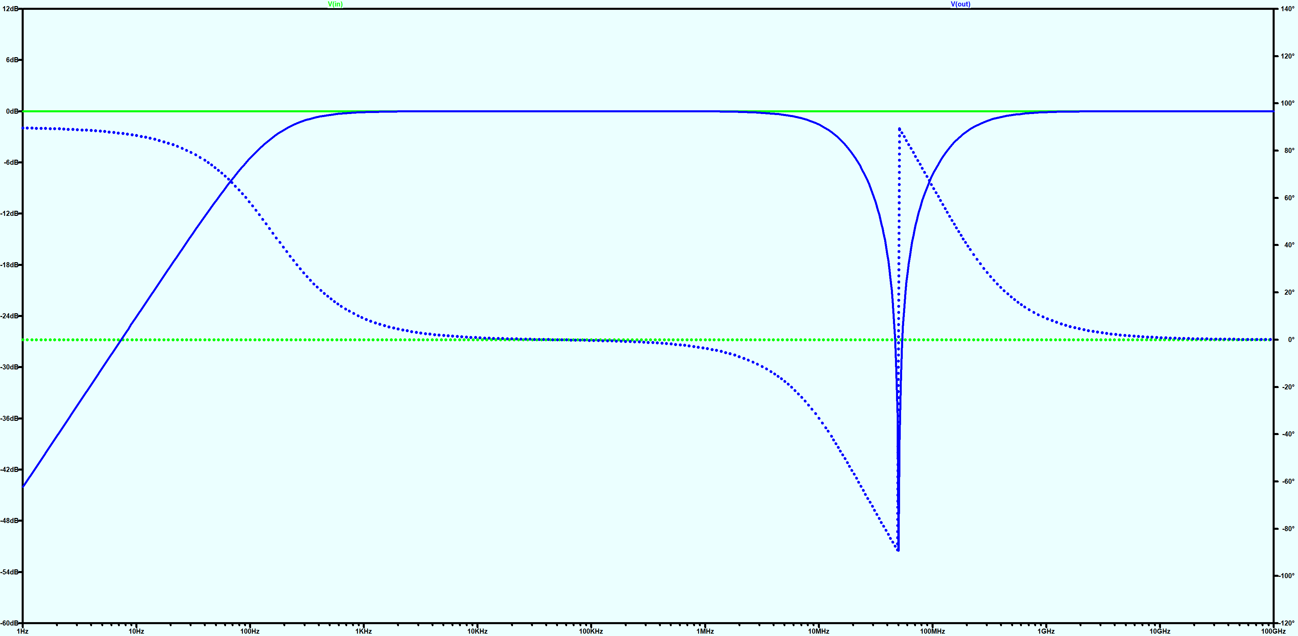
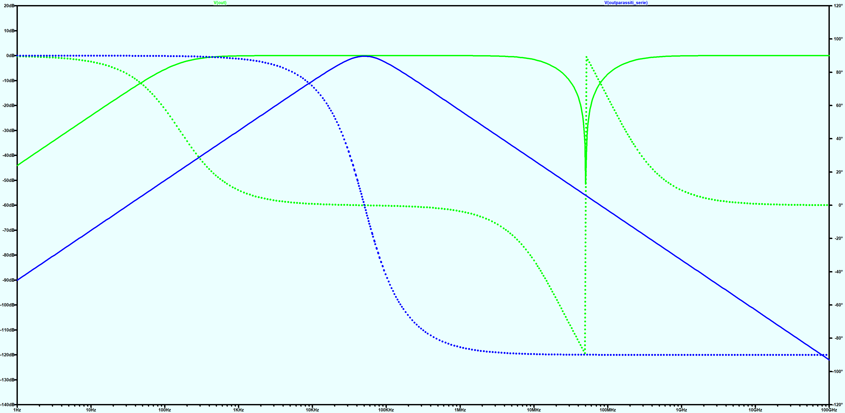
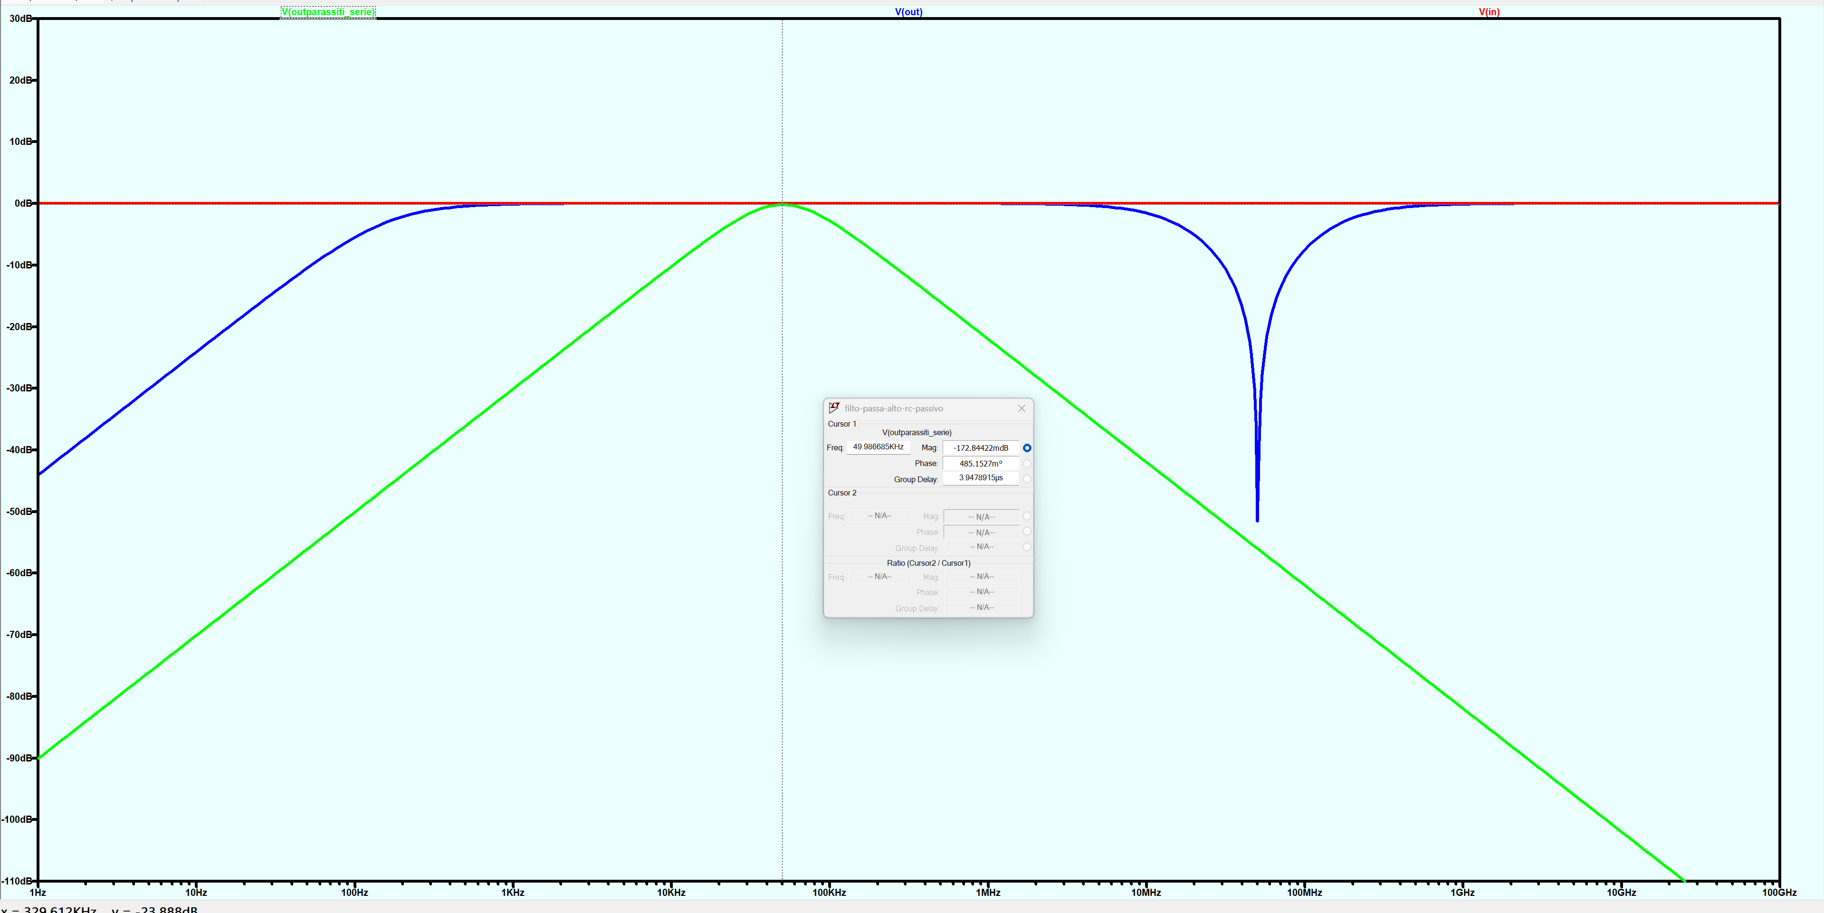
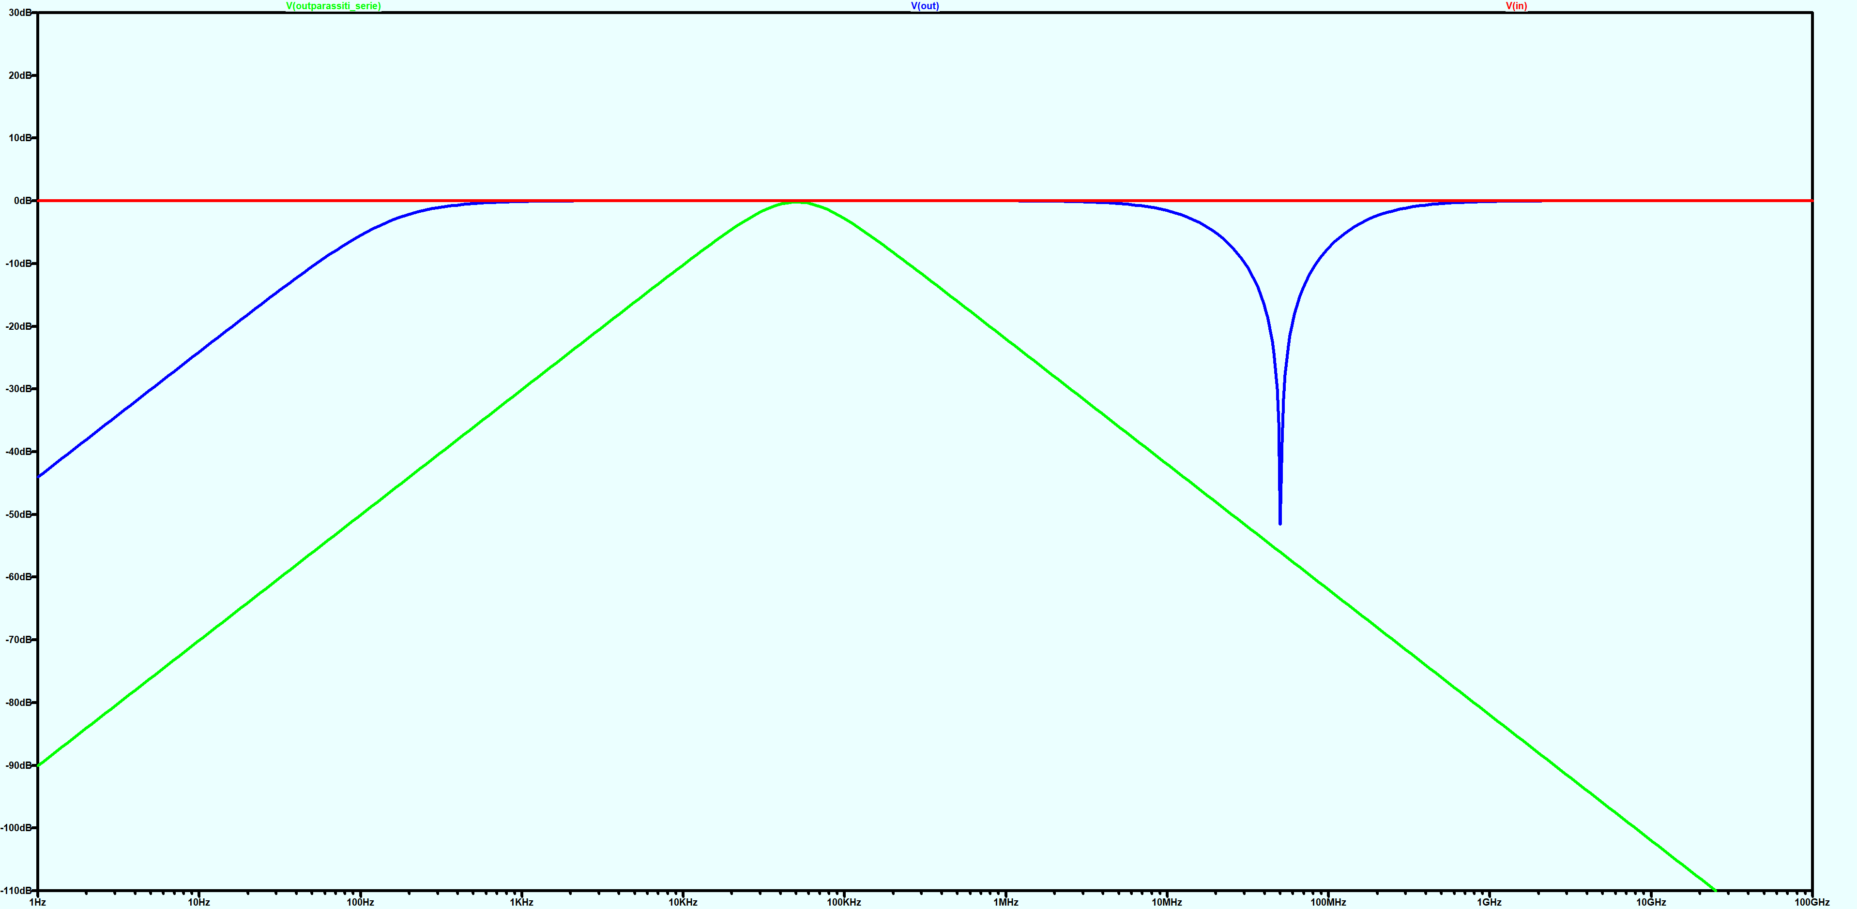
Parassiti r=1 L=100u
Bode su 100Ghz

Slide 9
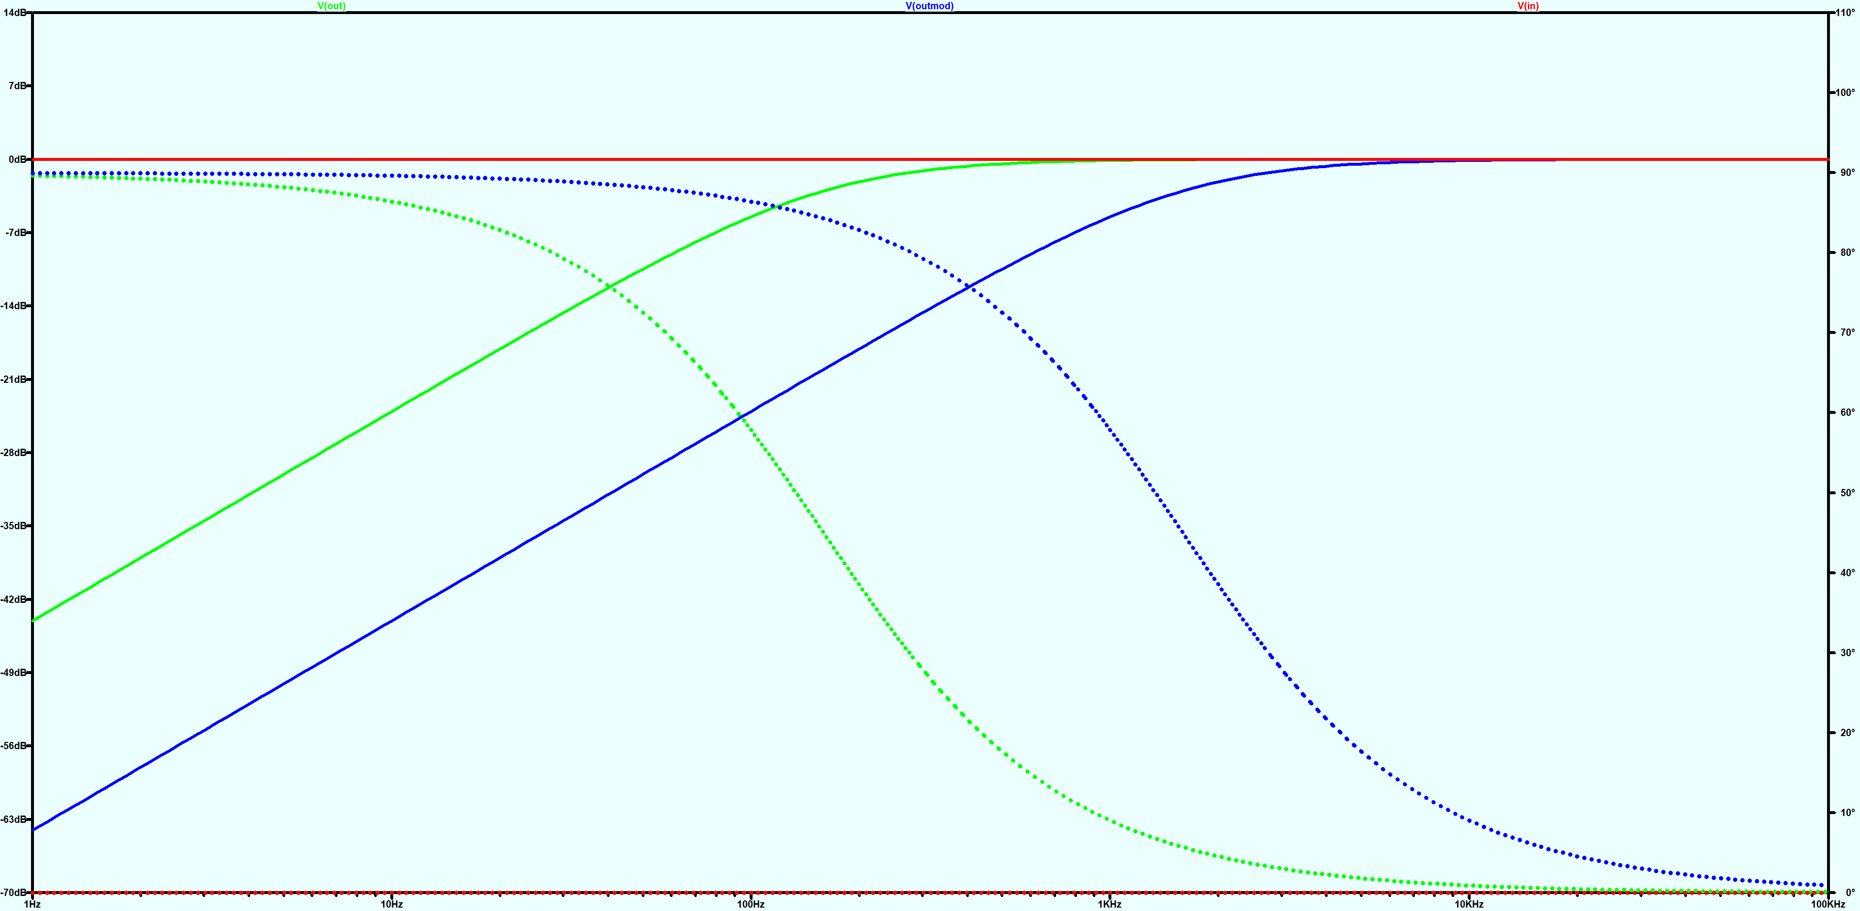
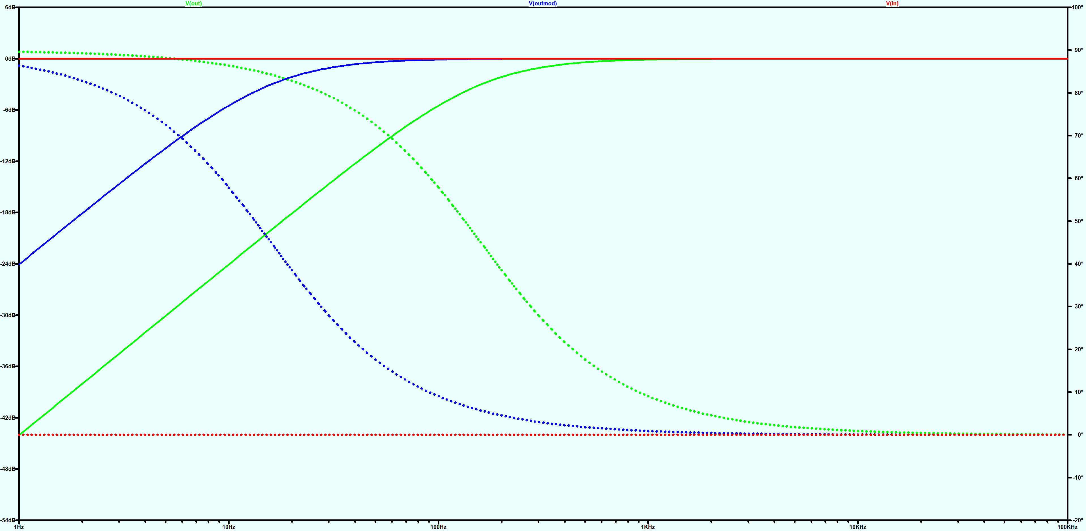
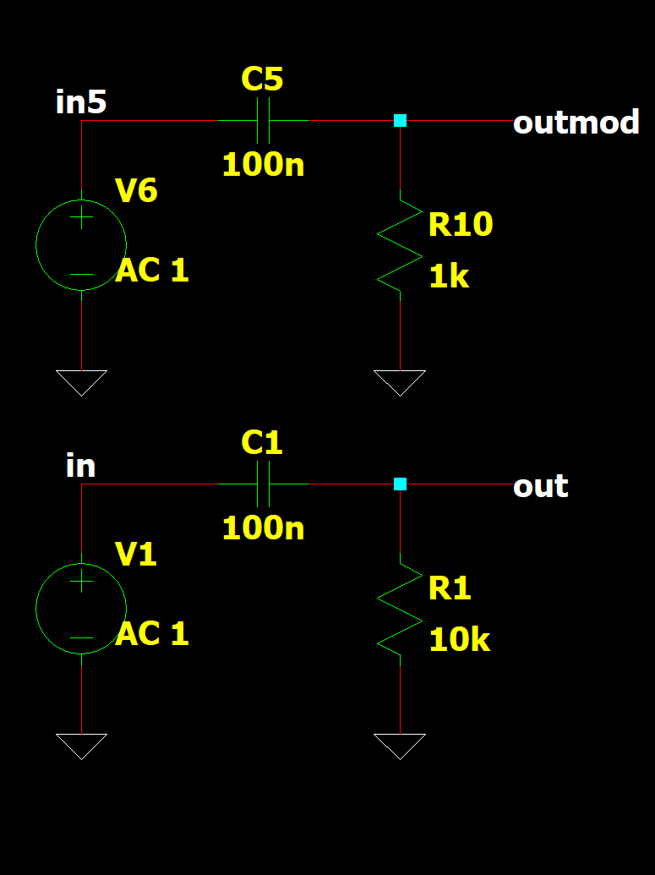
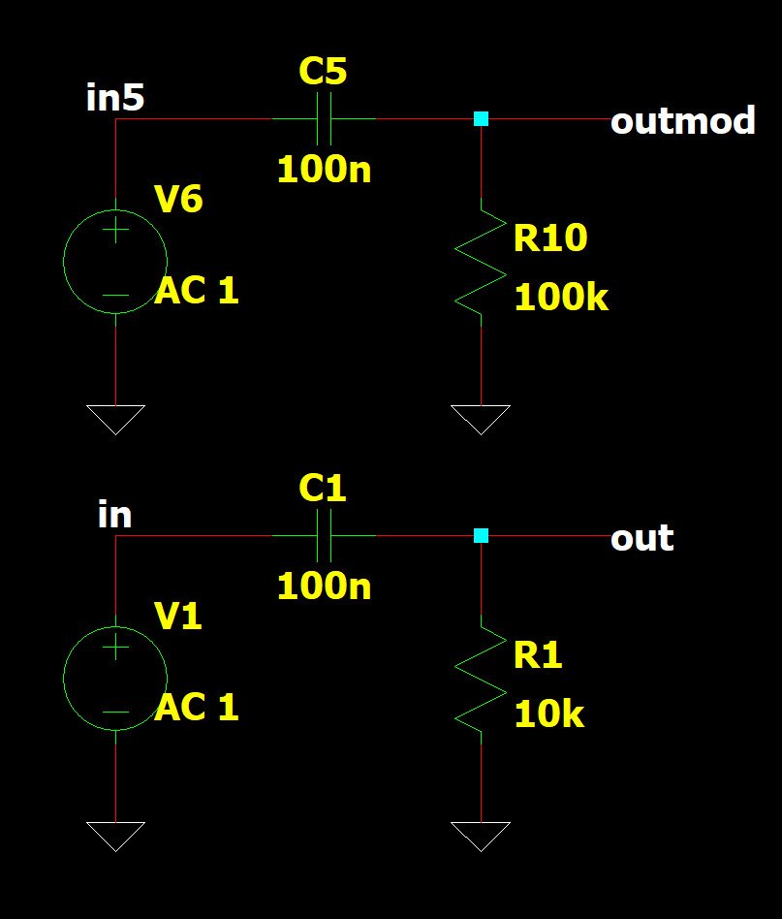
R=100k
R=1k
Cambio R

Slide 10
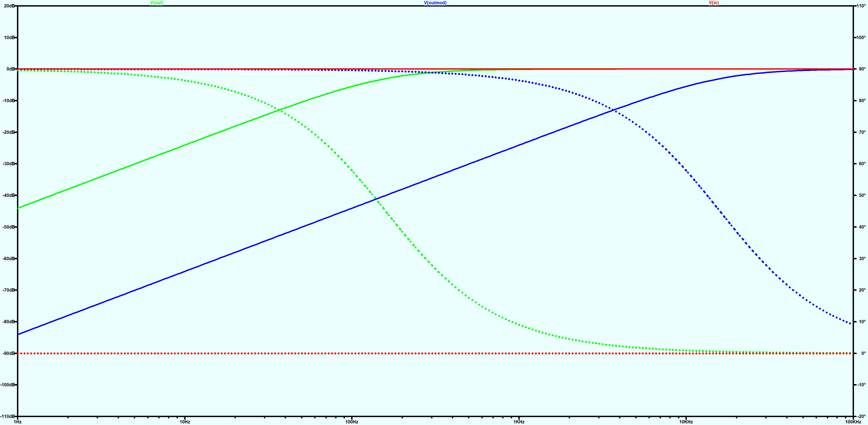
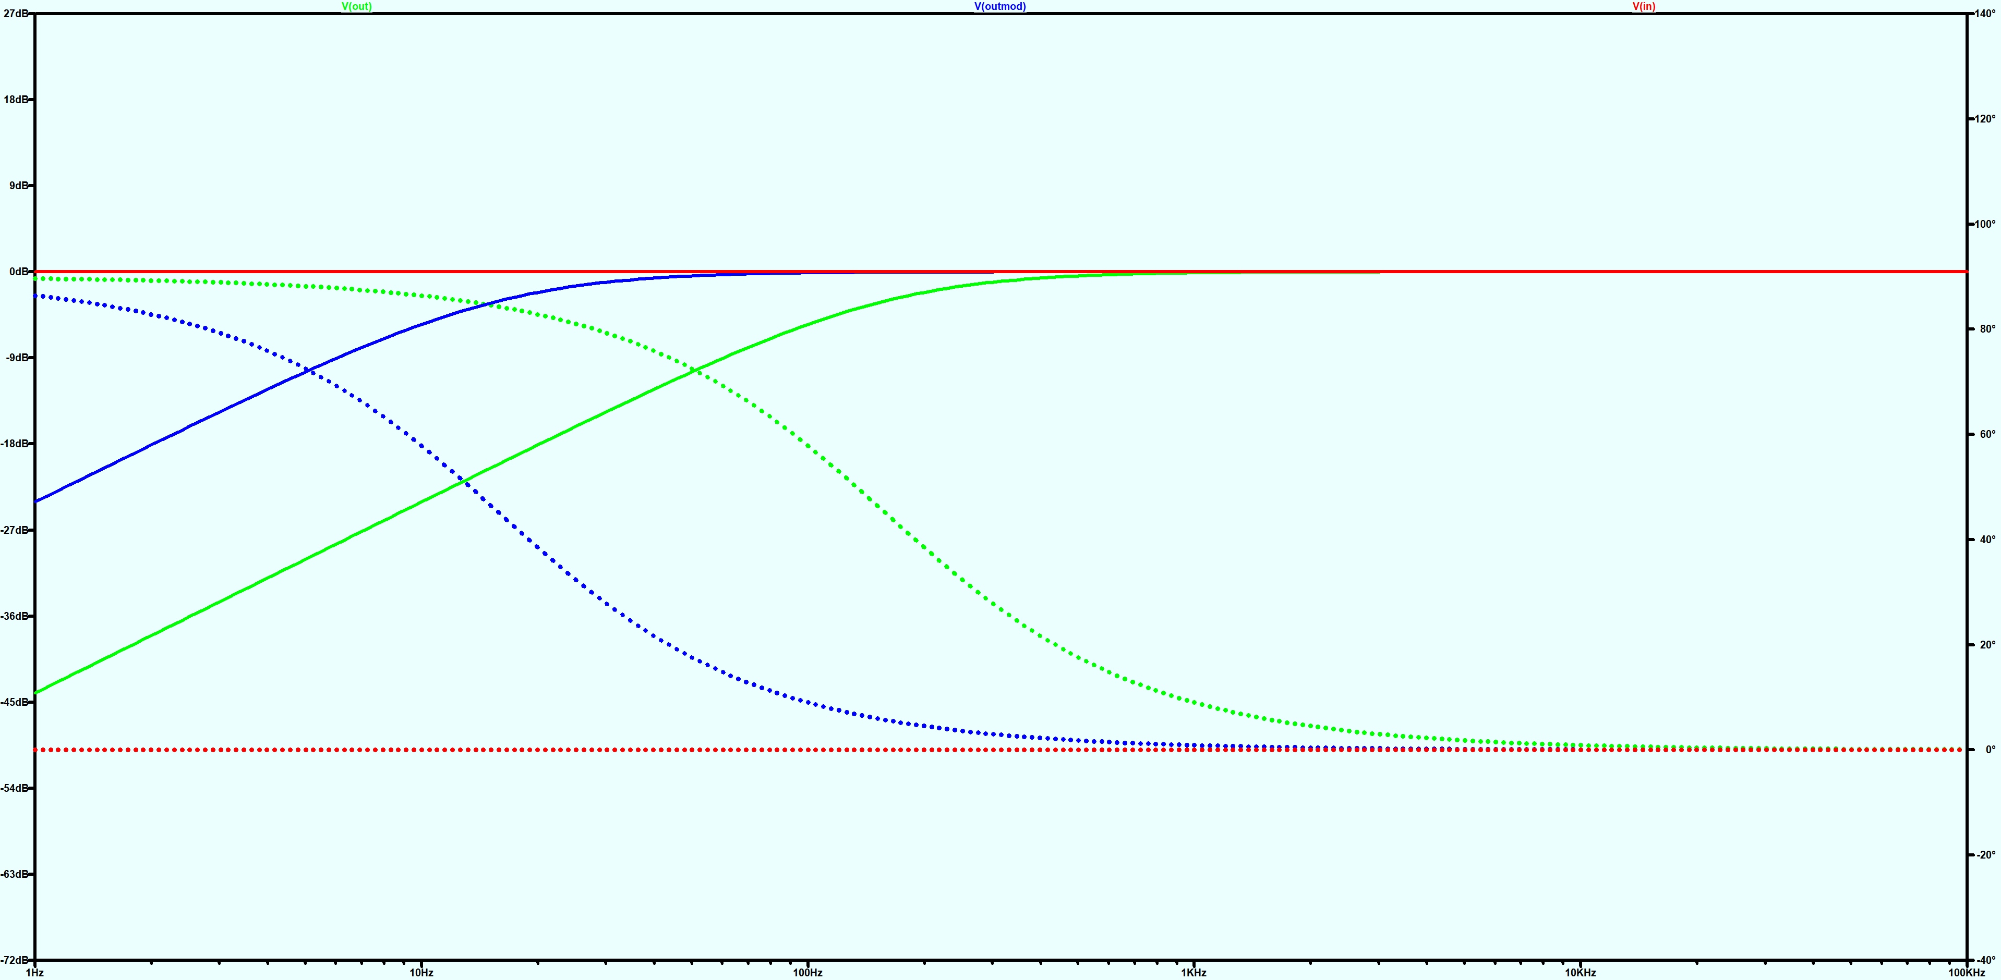
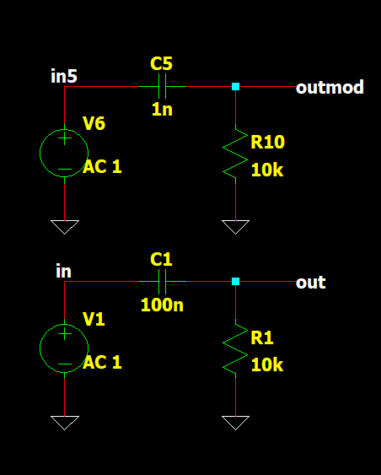
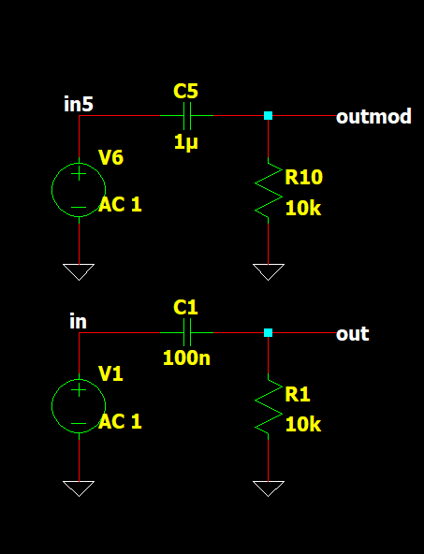

Cambio C
C=1n
C=1u
$$\frac{1}{2πRC}$$

Slide 11
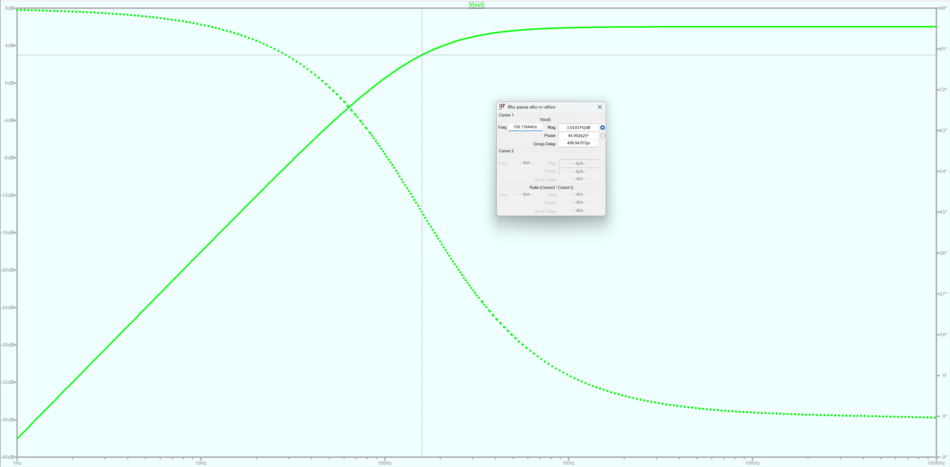
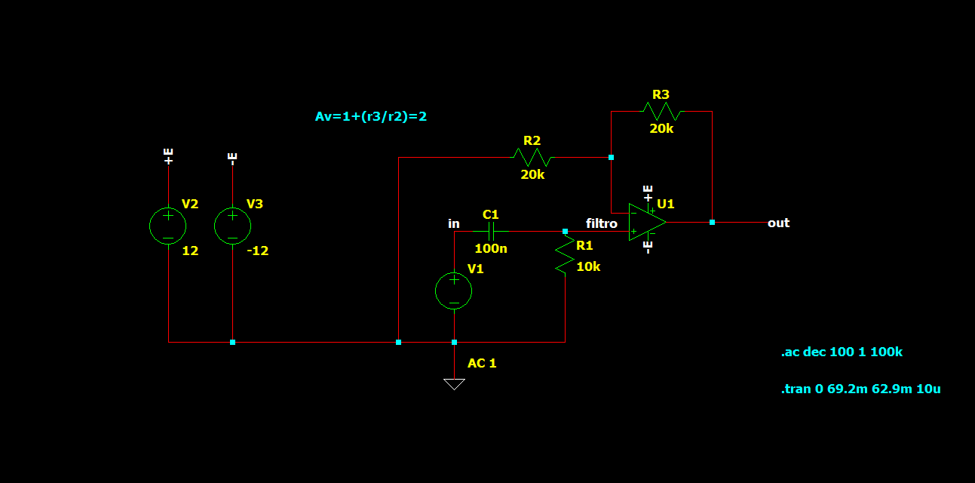
Filtro hp attivo ideale
Fc=159

Slide 12
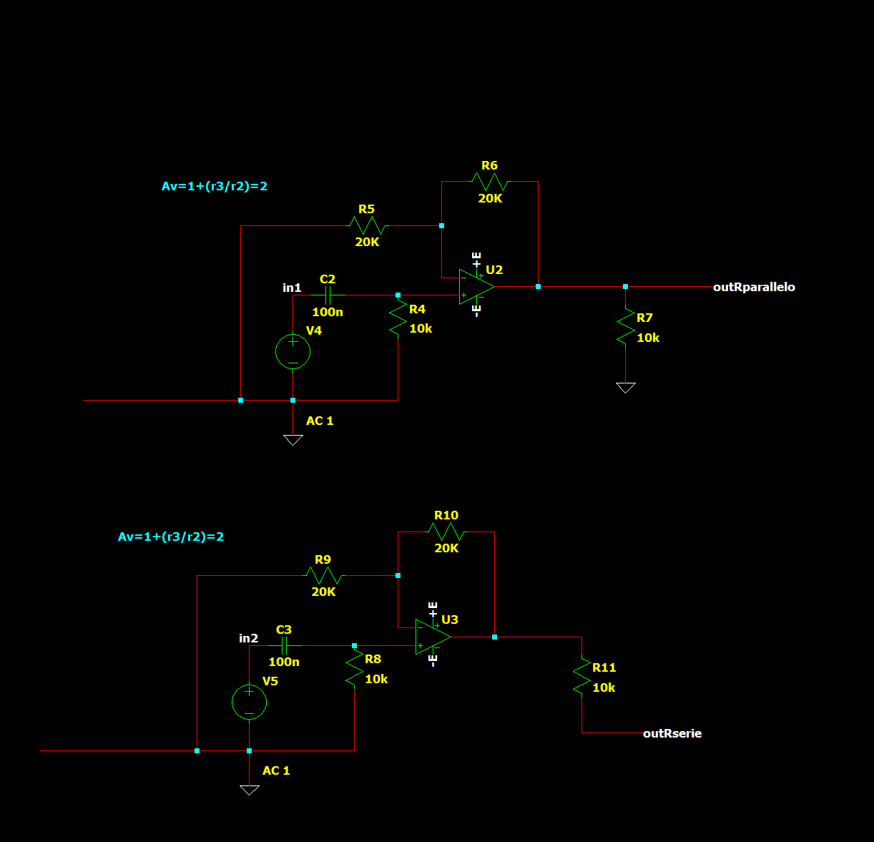
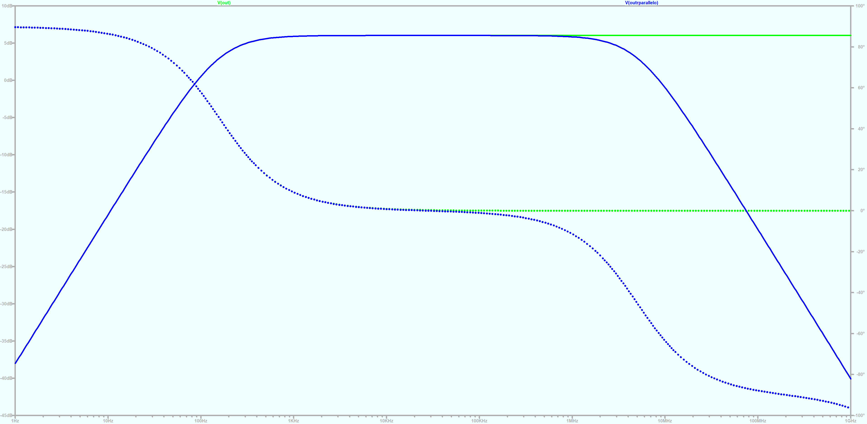
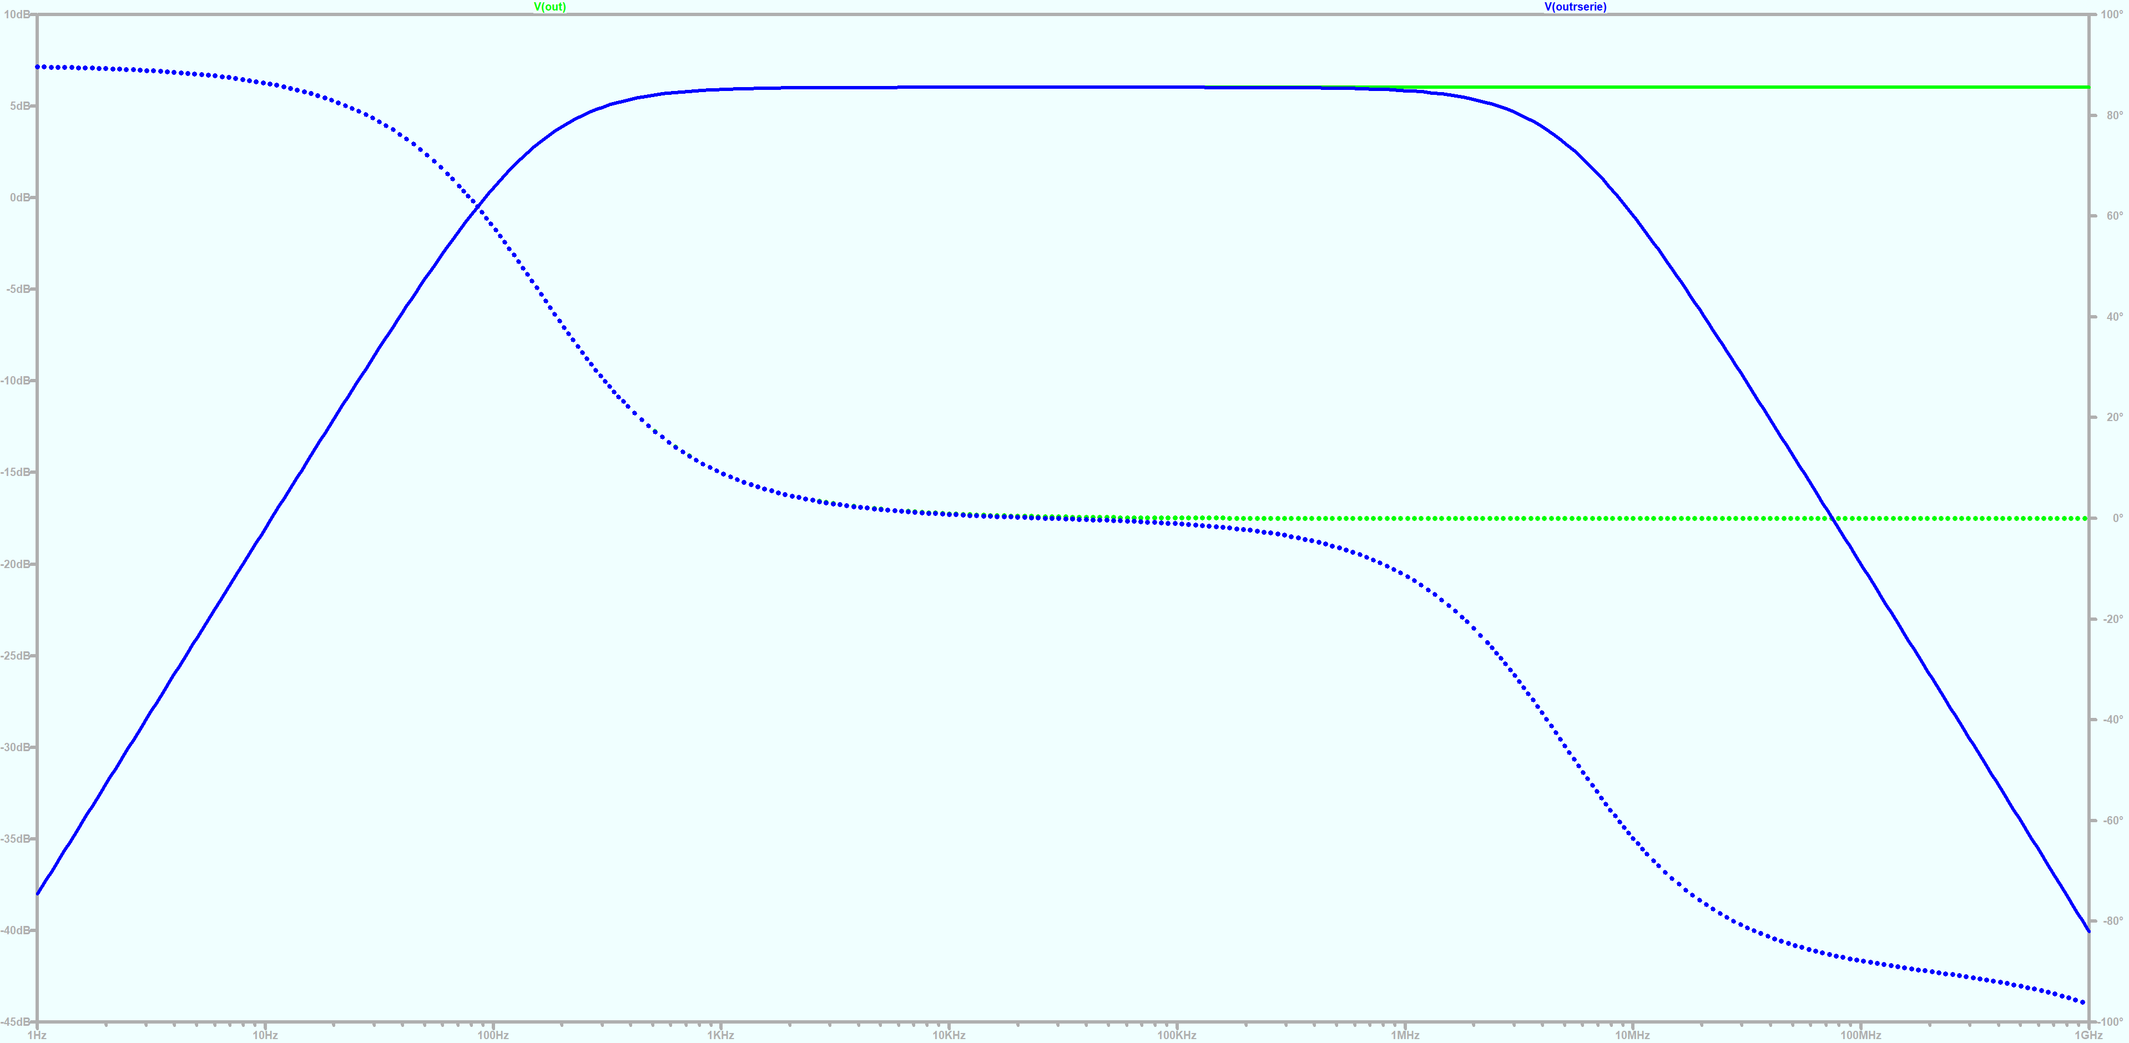
identici
Uscita ideale terminali

Slide 13
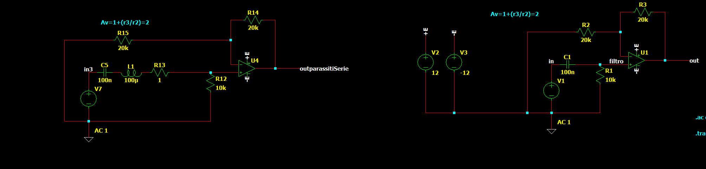
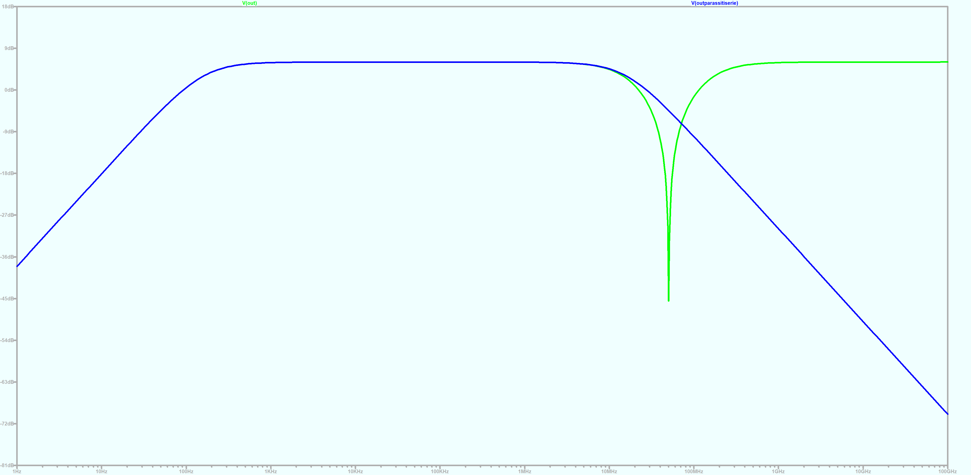
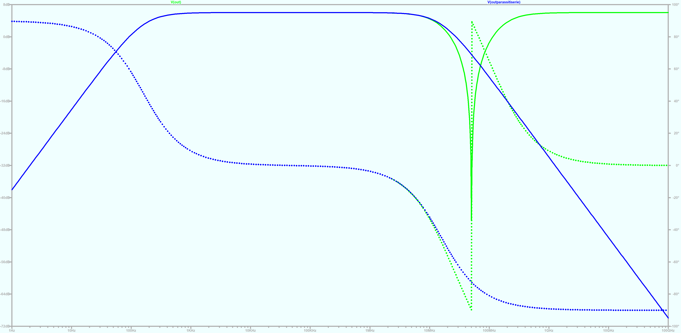
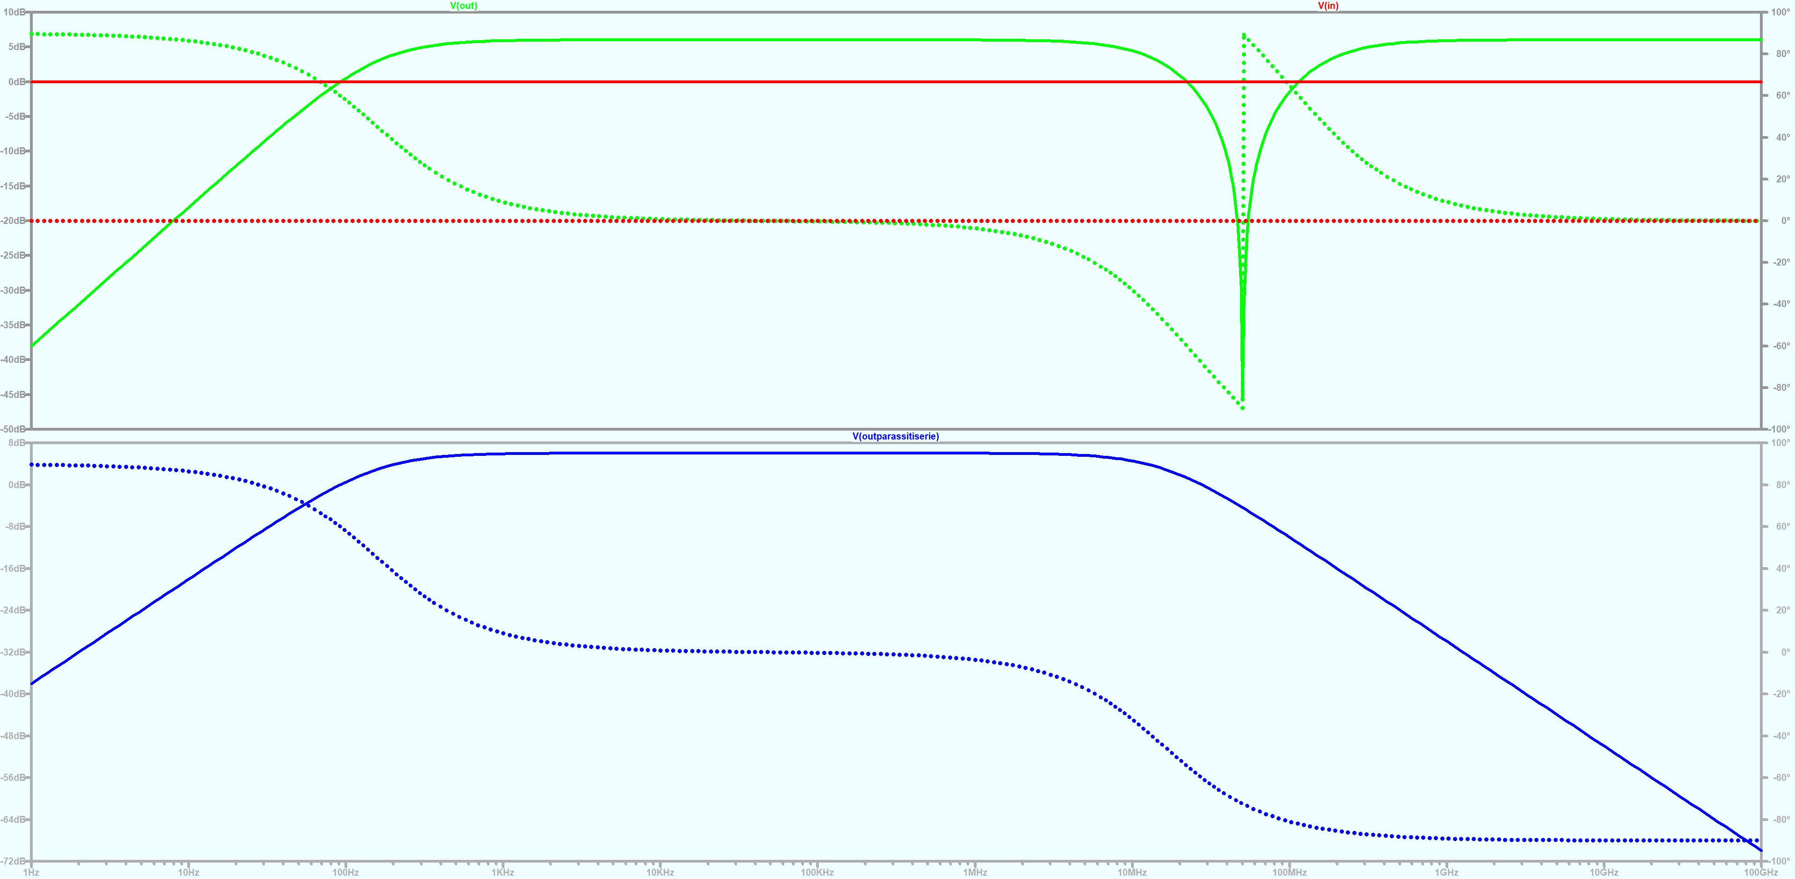
Parassiti r=1 L=100u
Bode su 100Ghz

Slide 14
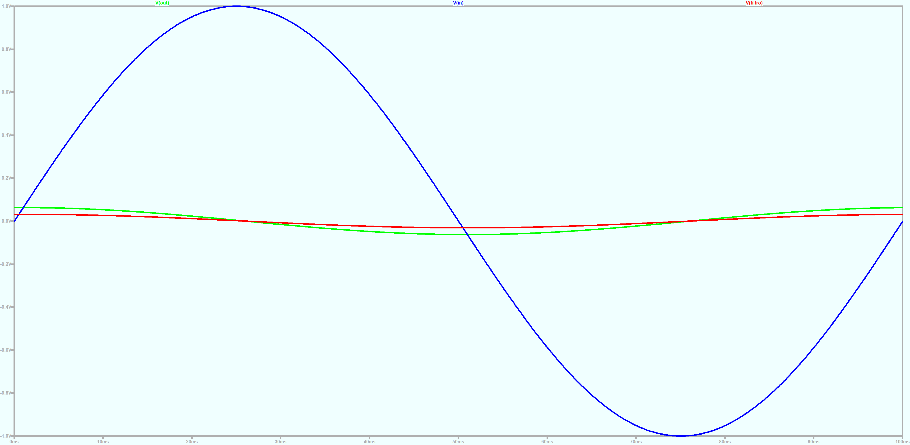
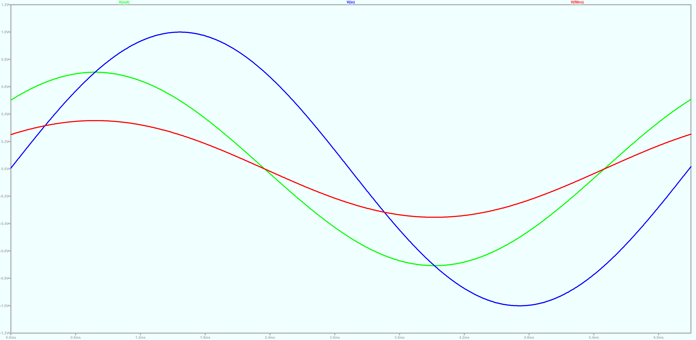
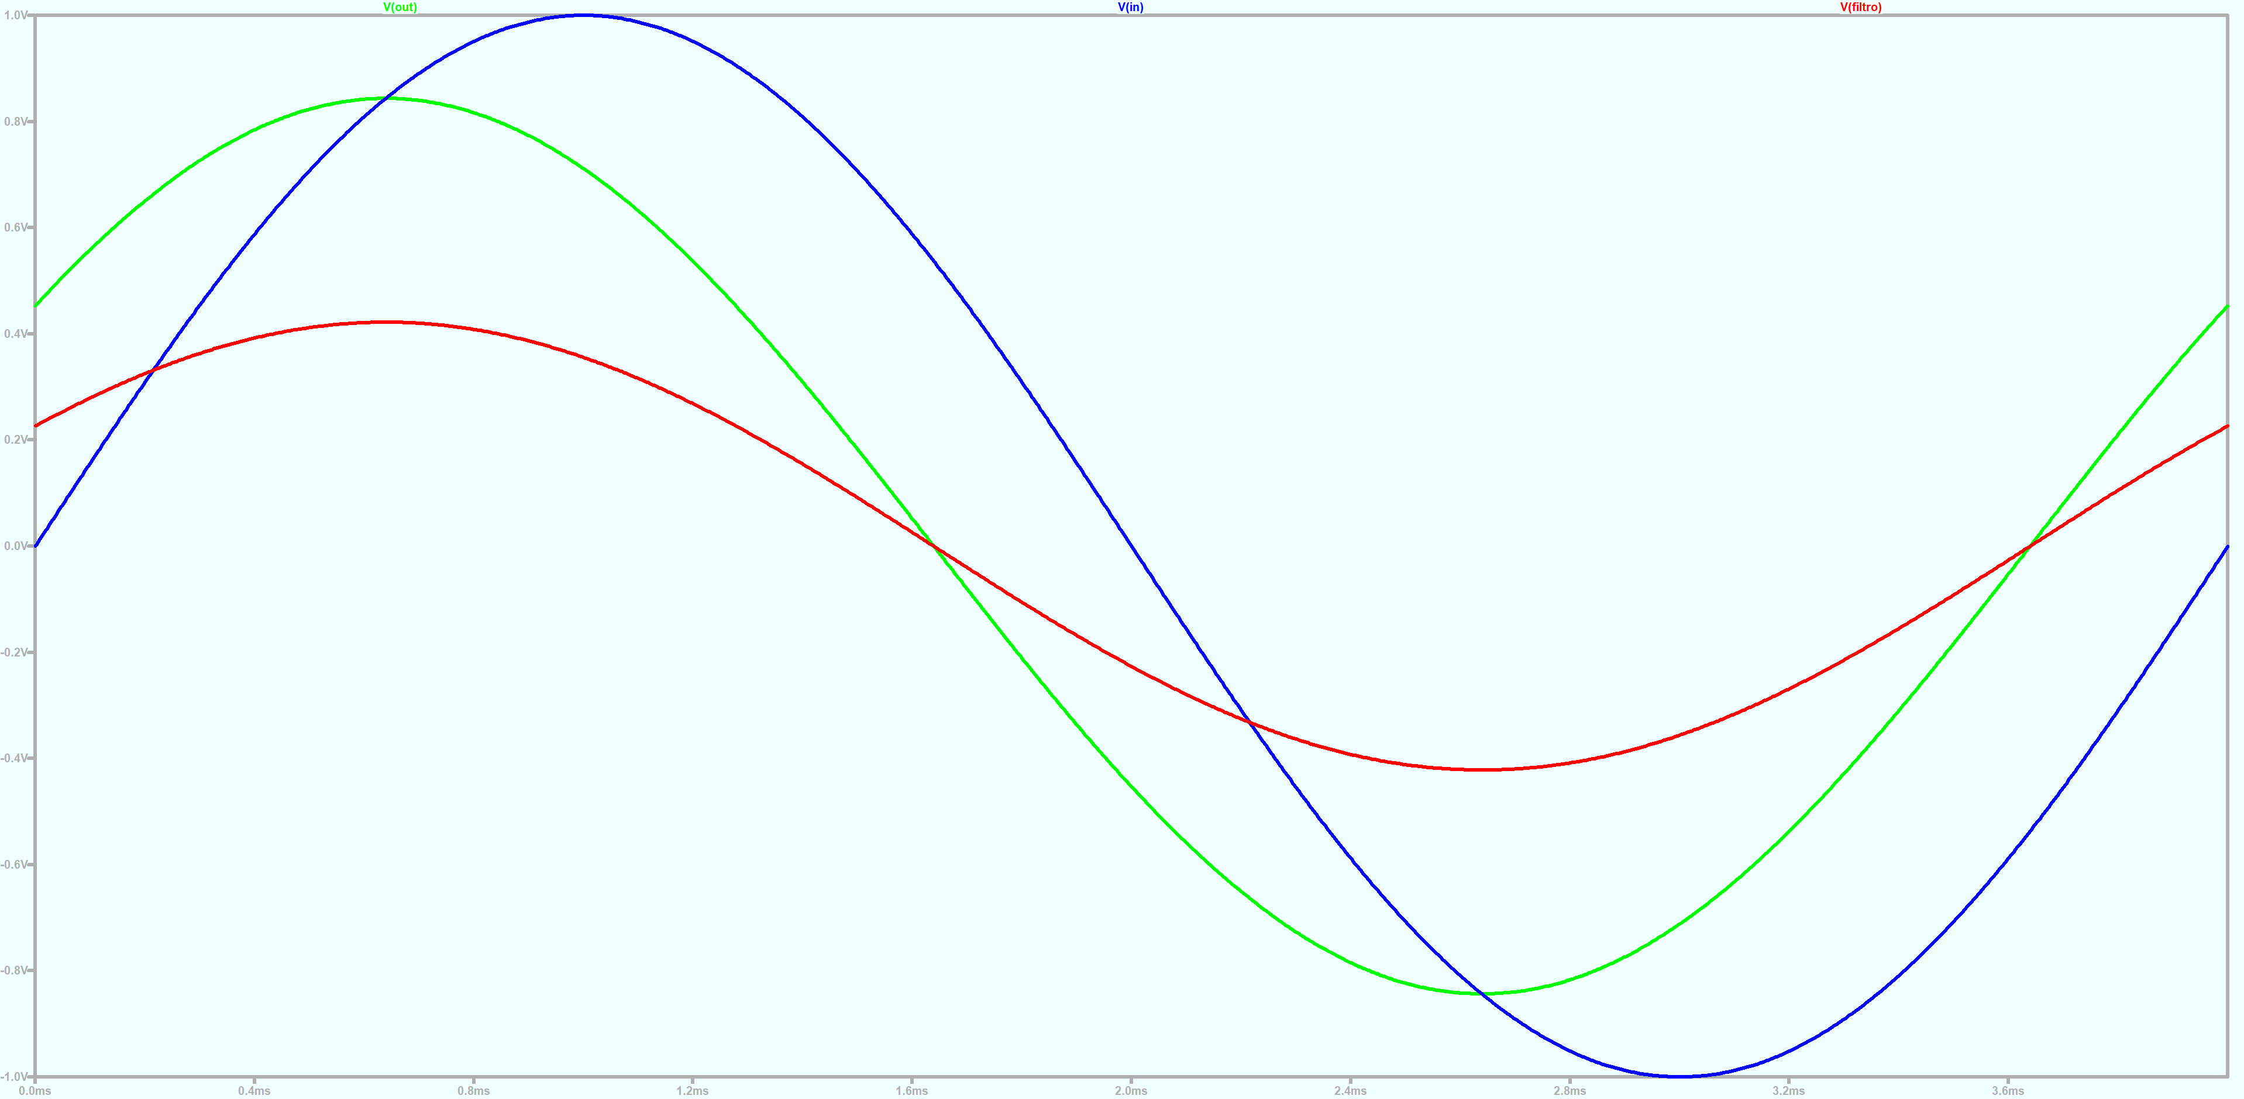



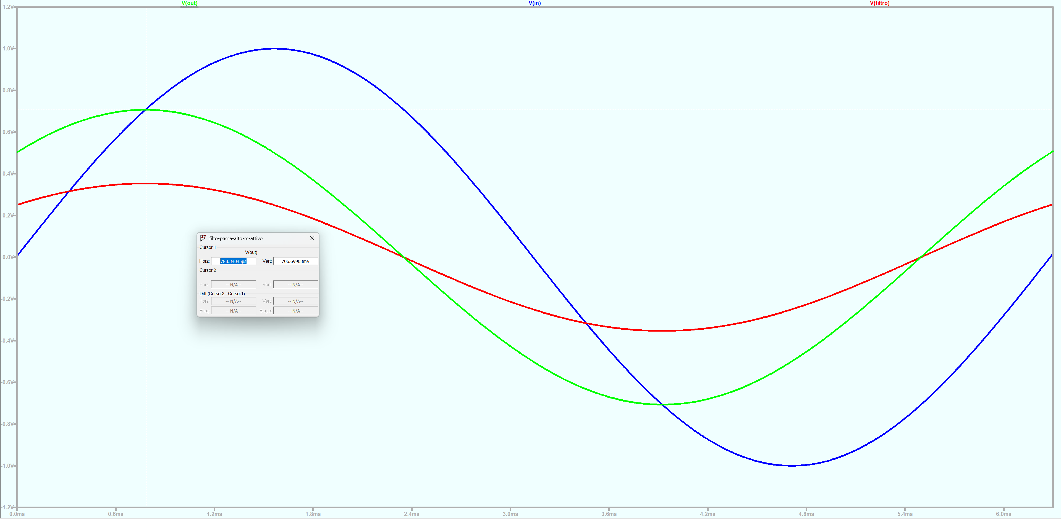
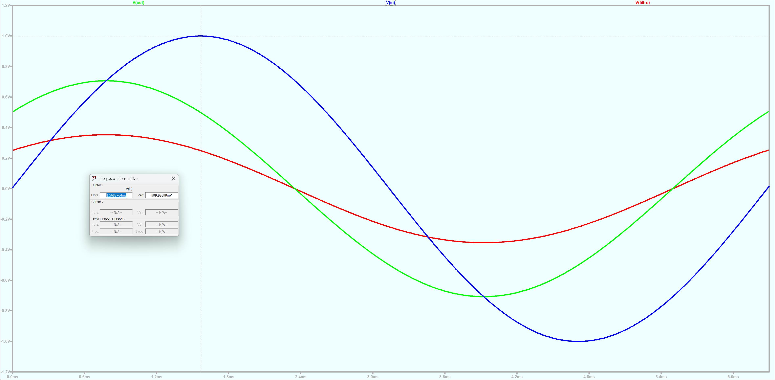
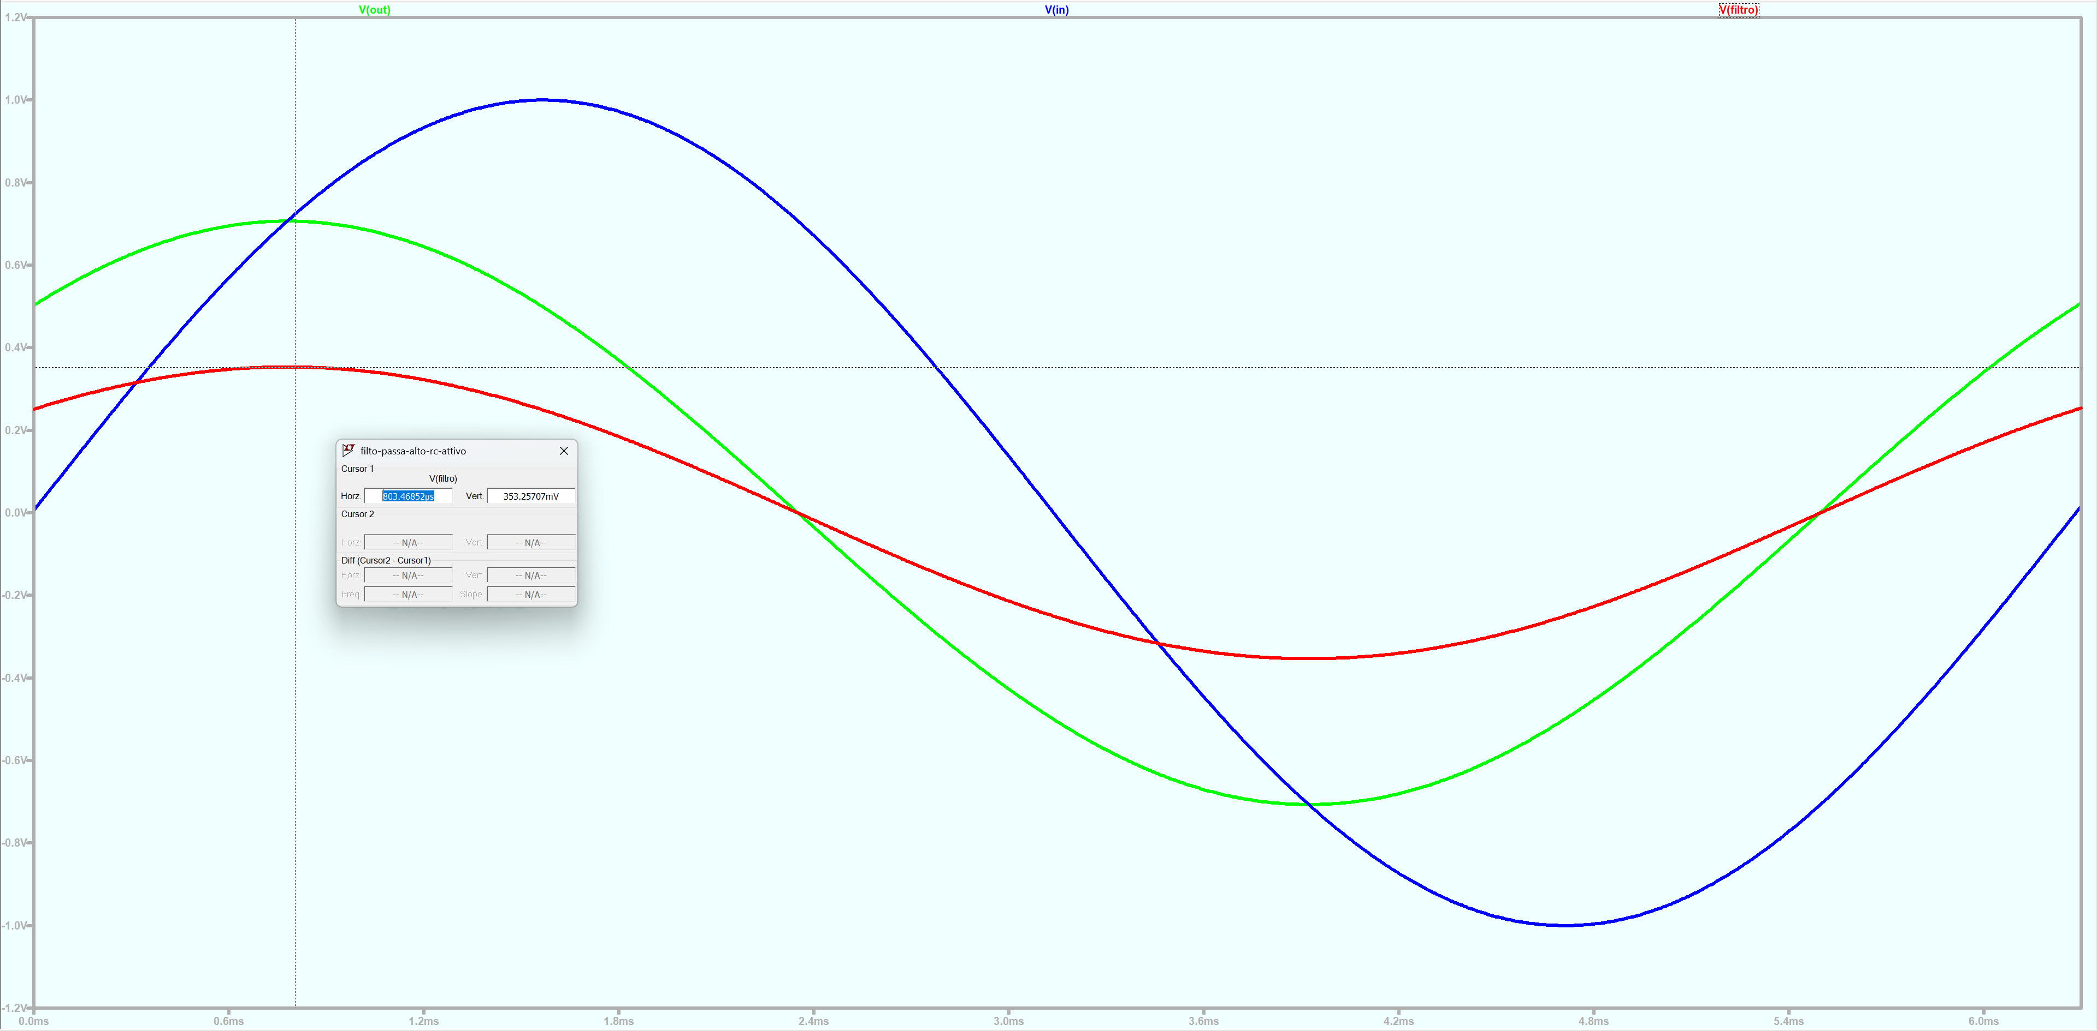
F=250
F=10
F=159

Slide 15






Cambio valori r

Slide 16







Sposto fc = 96Mhz
Con parassiti

Slide 17





reale
Fc=159

Slide 18



terminali

Slide 19




parassiti

Slide 20







10
159
250
sinusoidi

Slide 21






Cambio r

Slide 22



Fc=96Mhz
Particolarità fc 96mhz con db negativi

